Slide 1
让阅读成为一种习惯
超星移动图书馆&学习通

Slide 2
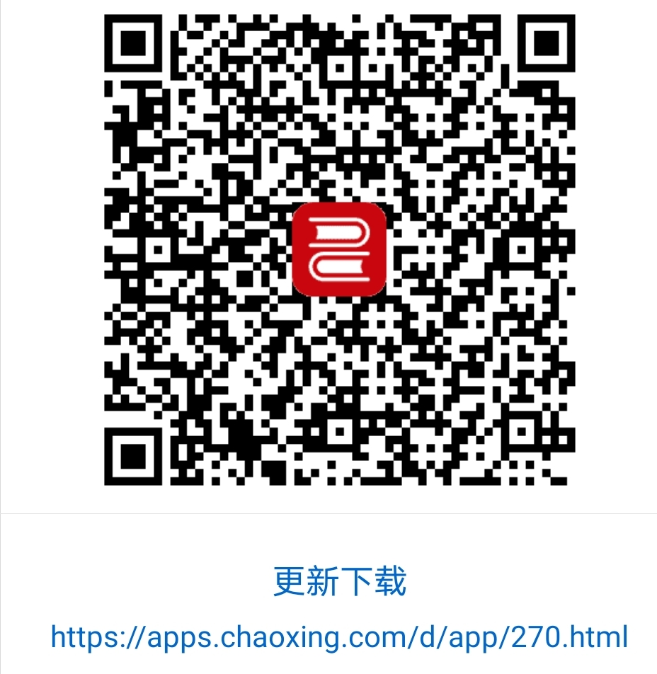
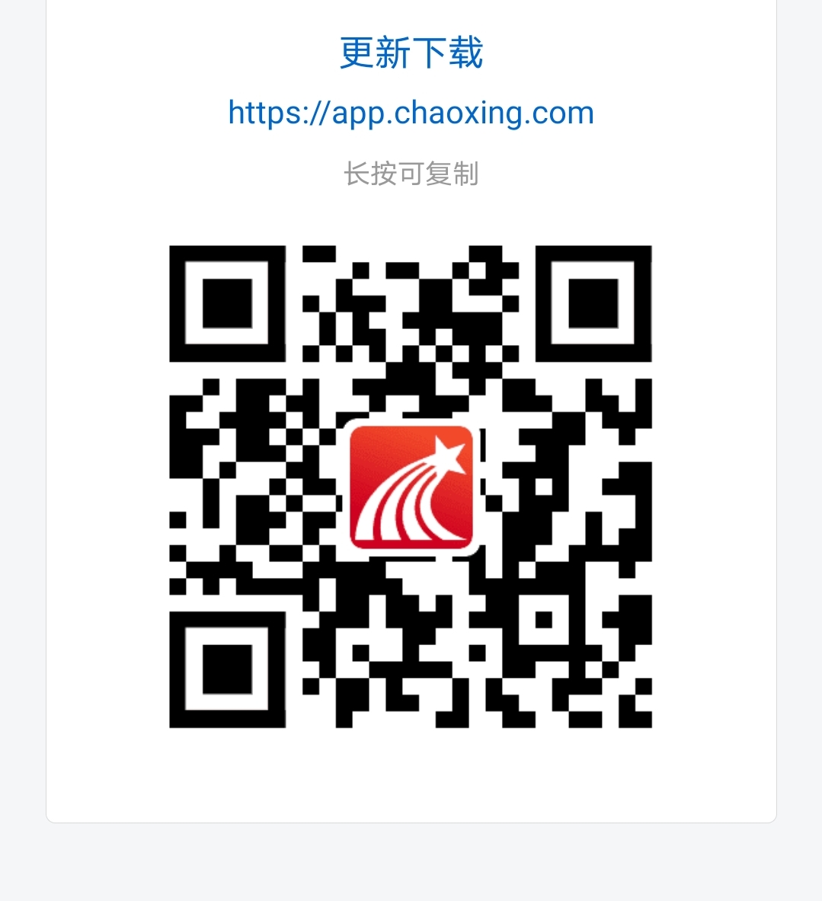
1.扫码下载
2.应用市场搜索“移动图书馆/学习通”，进行下载安装
3.新用户按照提示完成注册（绑定单位：天津体育学院，绑定学号）
4.输入邀请码“tjtyxy”，进入图书馆界面

Slide 3
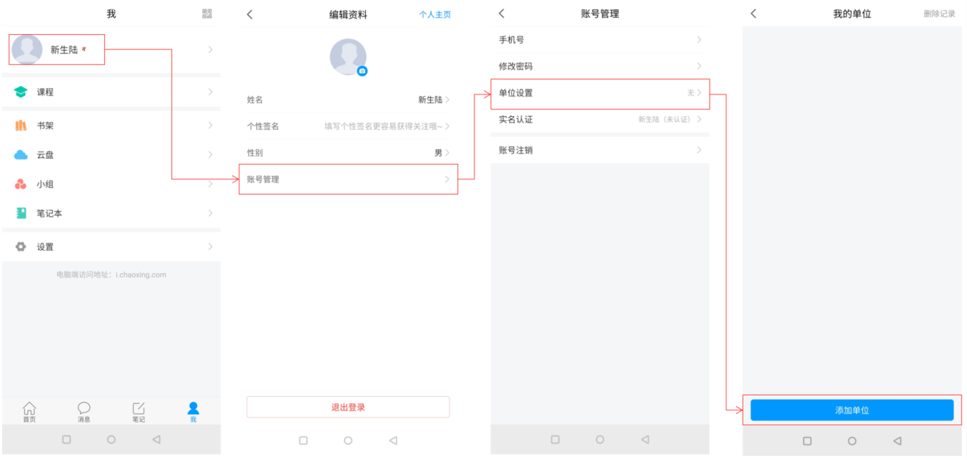
已有学习通用户，点击页面右下角“我”，添加单位，完成认证即可。

Slide 4
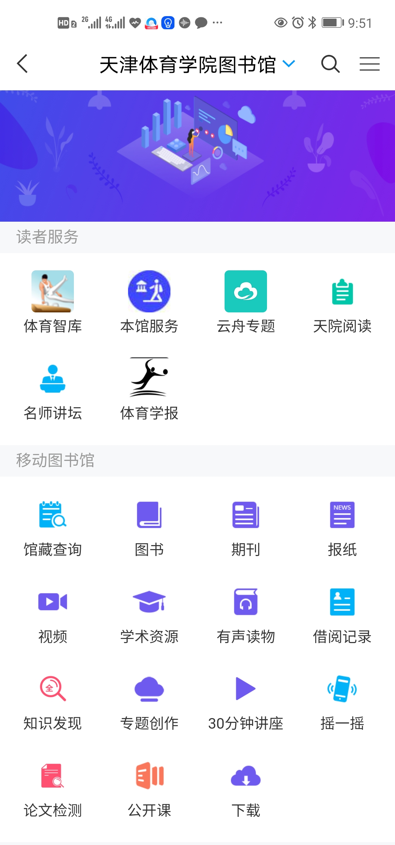
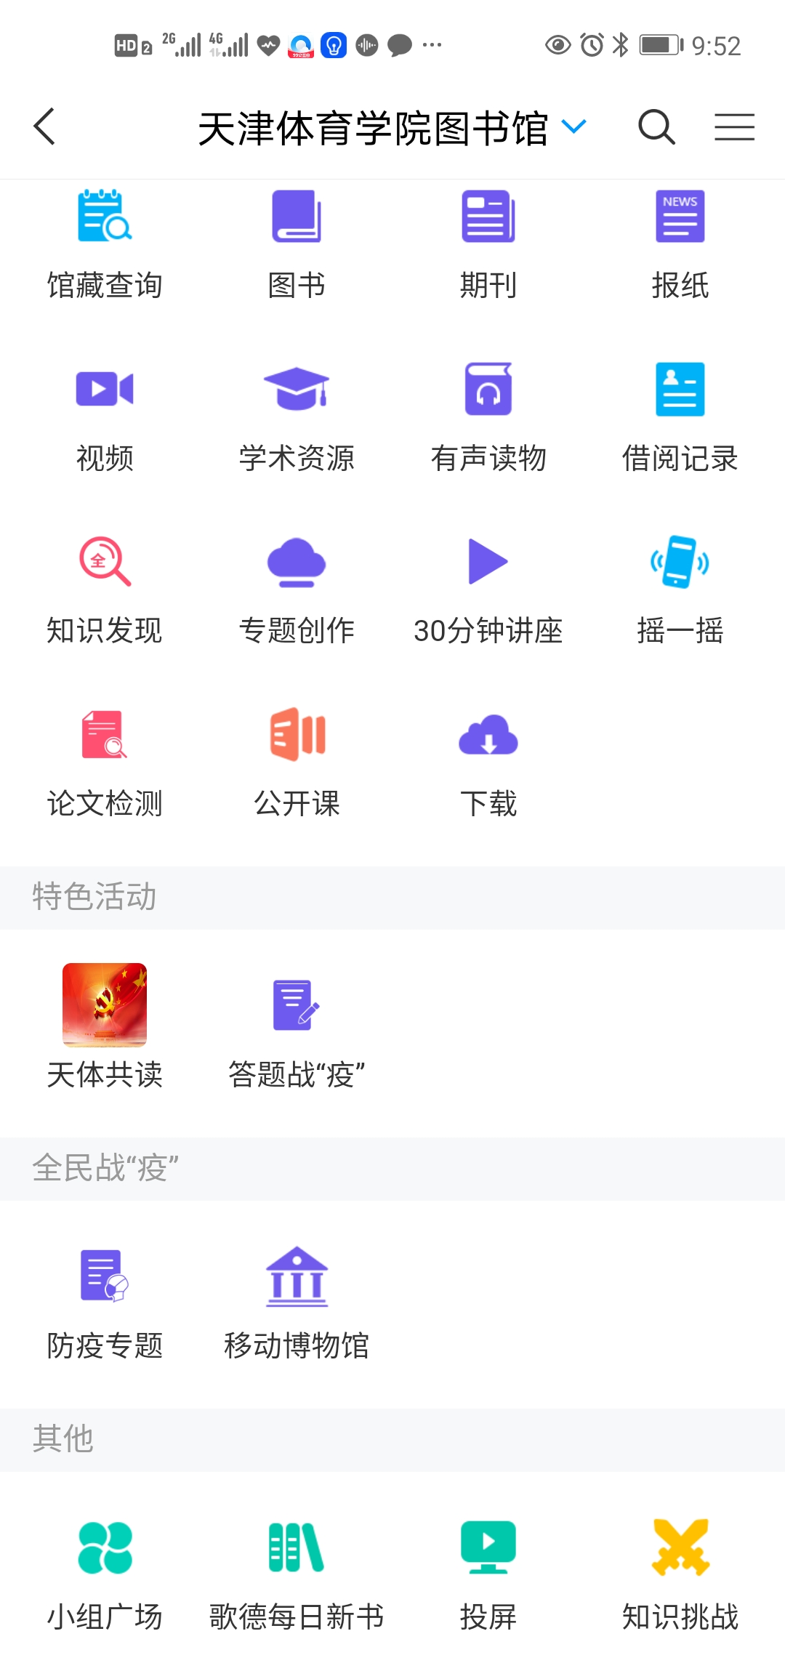
天津体育学院图书馆界面显示。
1.读者服务
2.移动图书馆
3.特色活动
4.全民战“疫”
5.其他

Slide 5
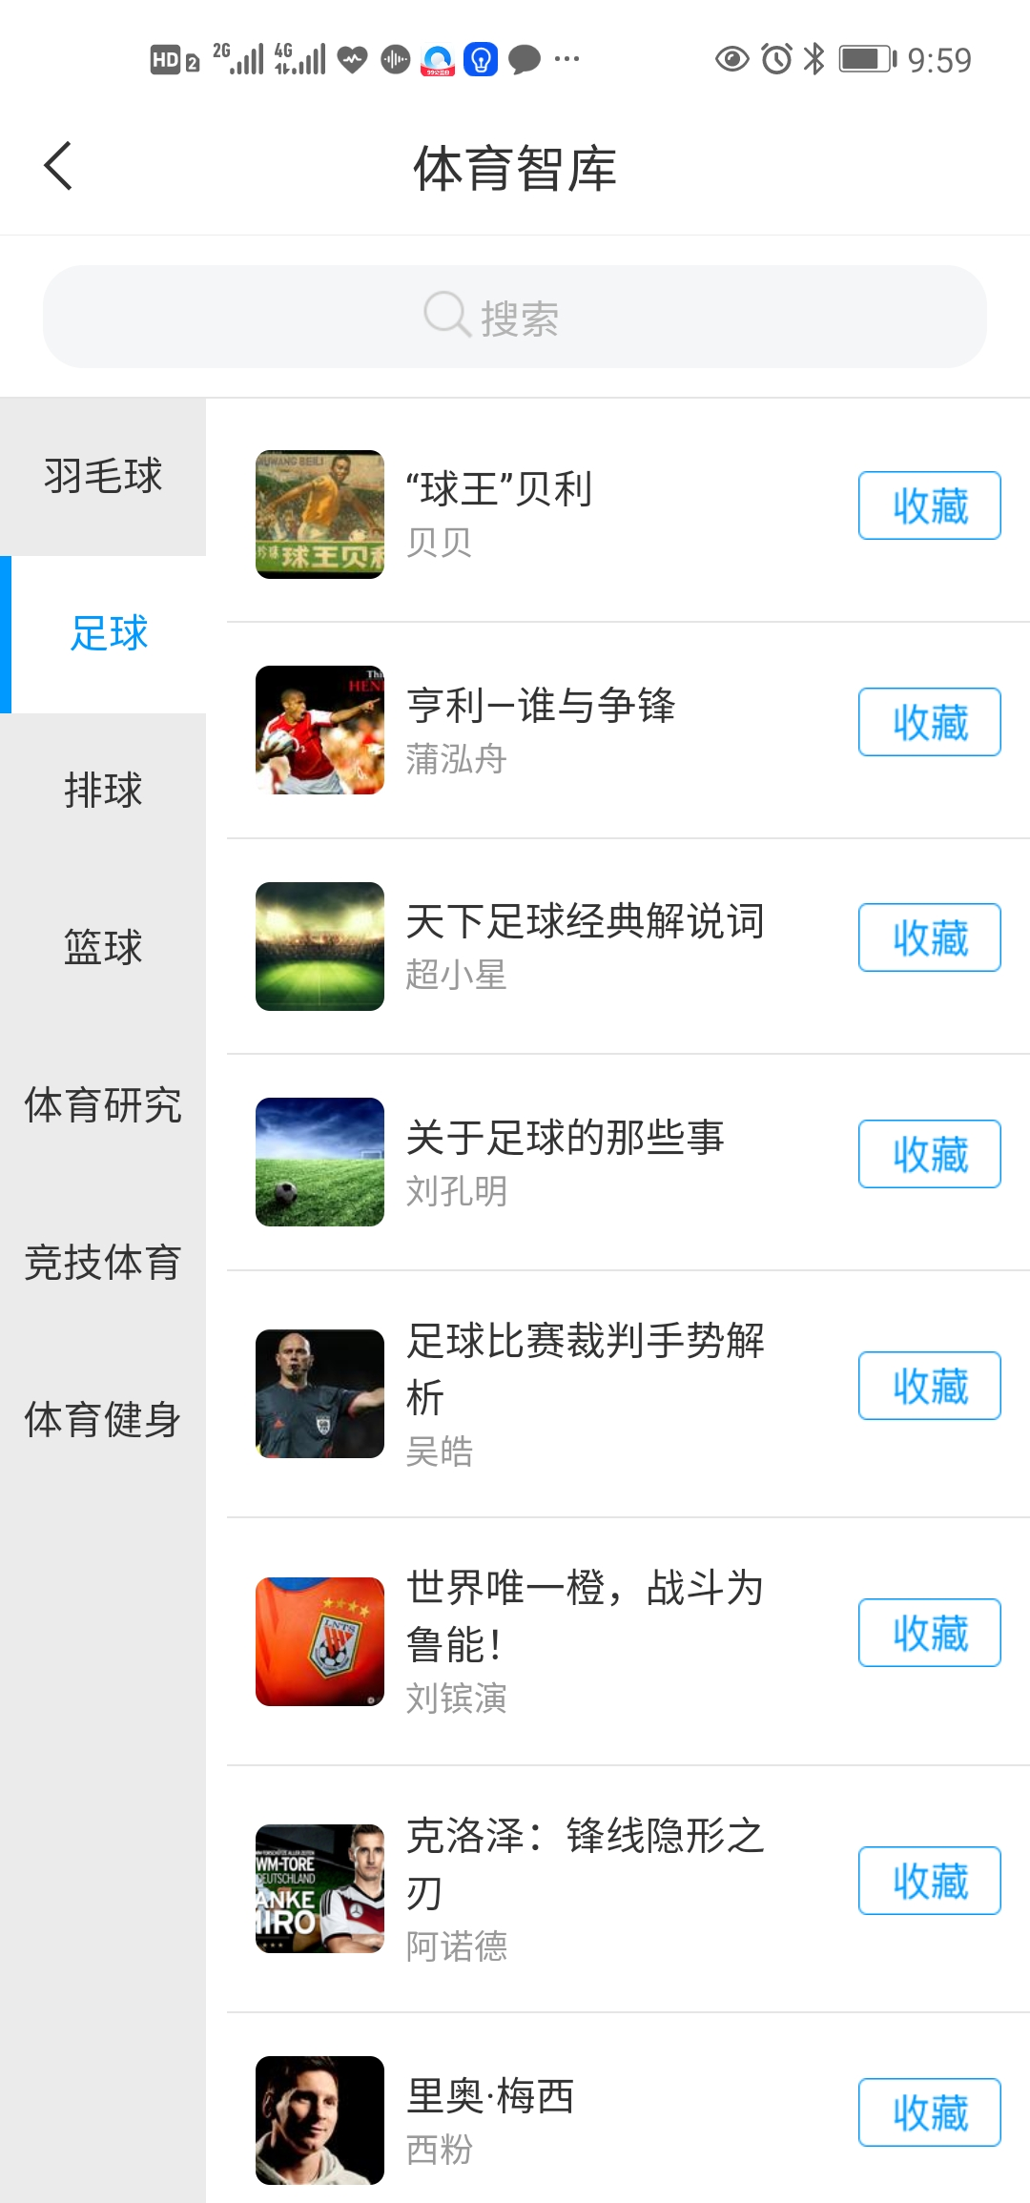
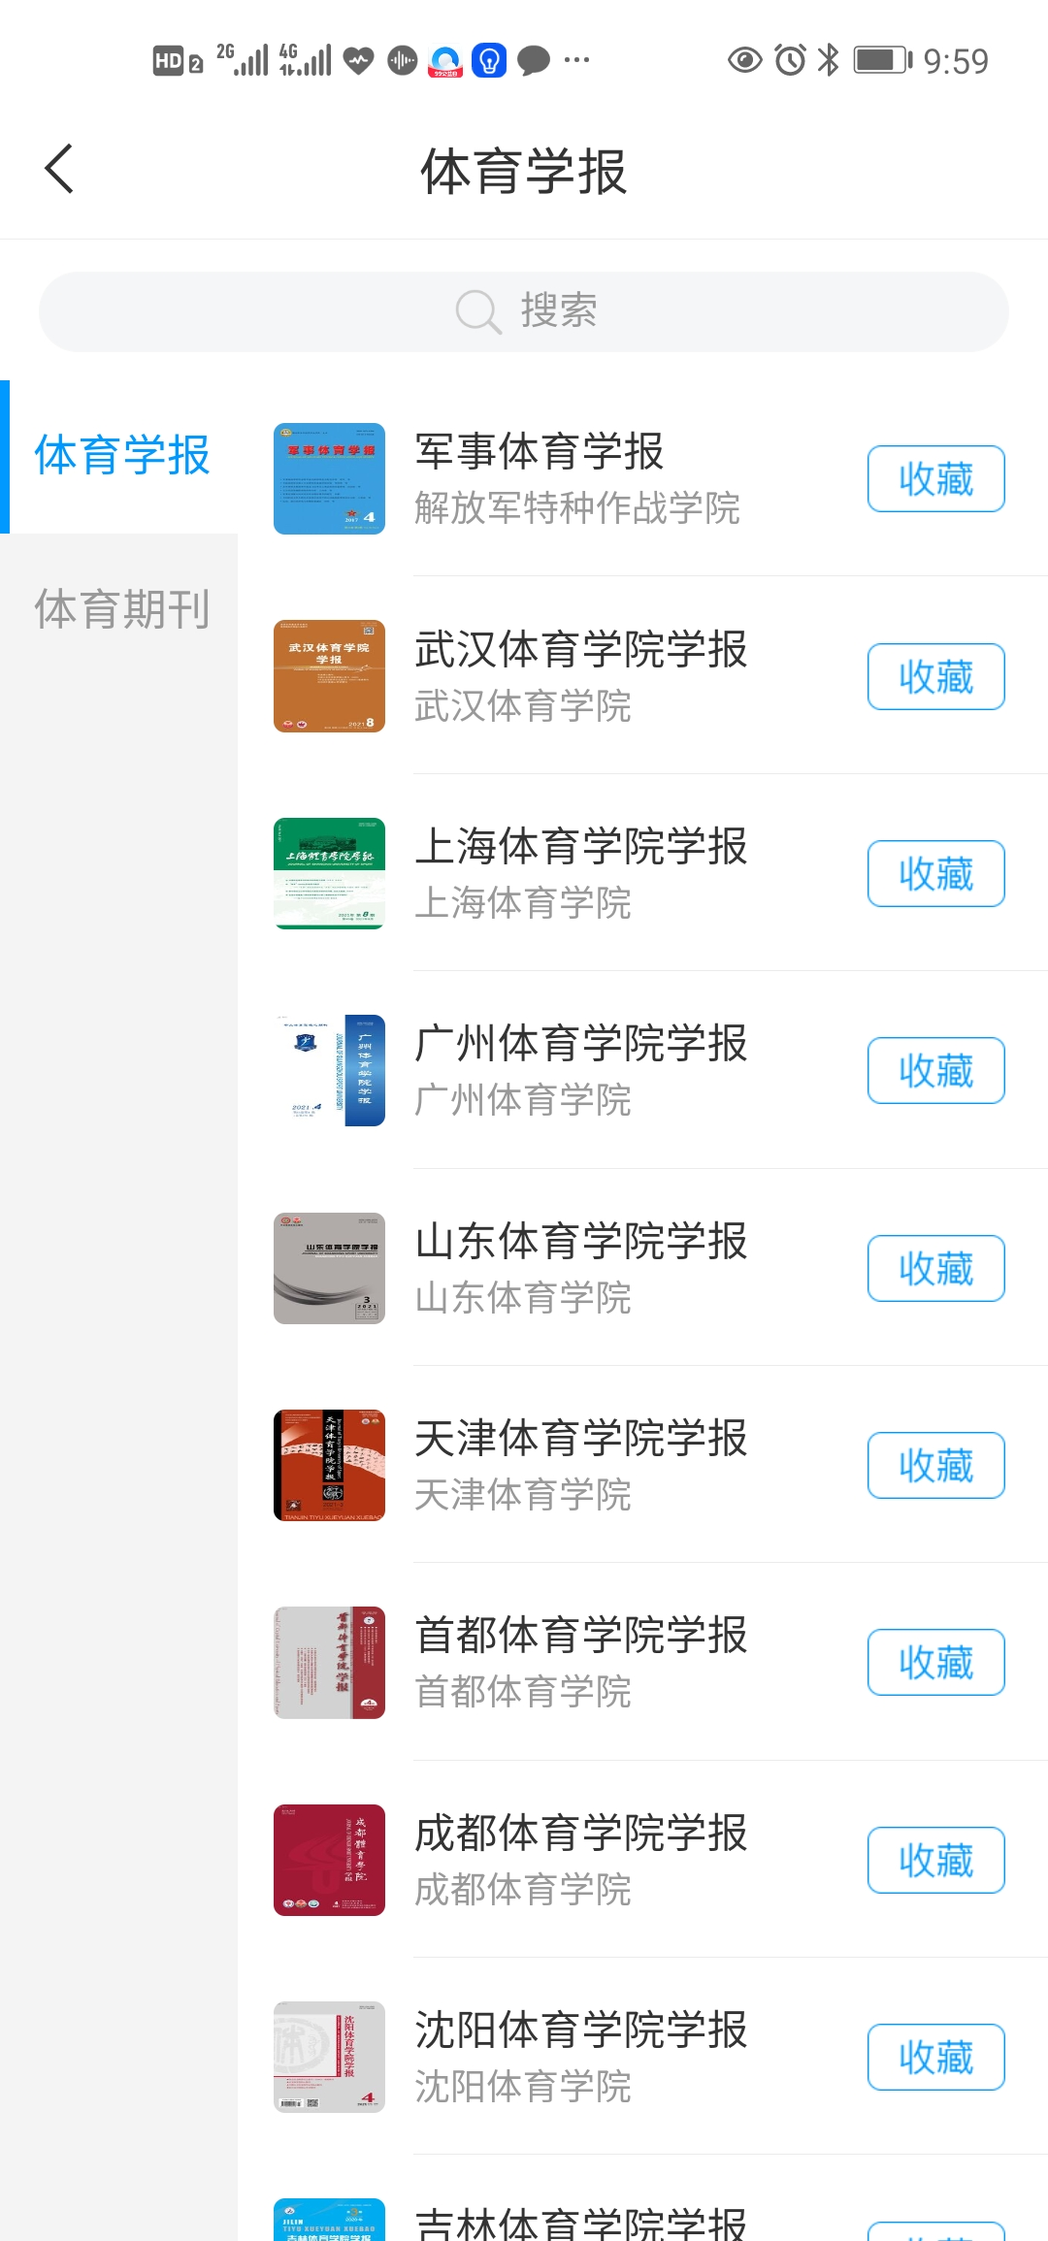
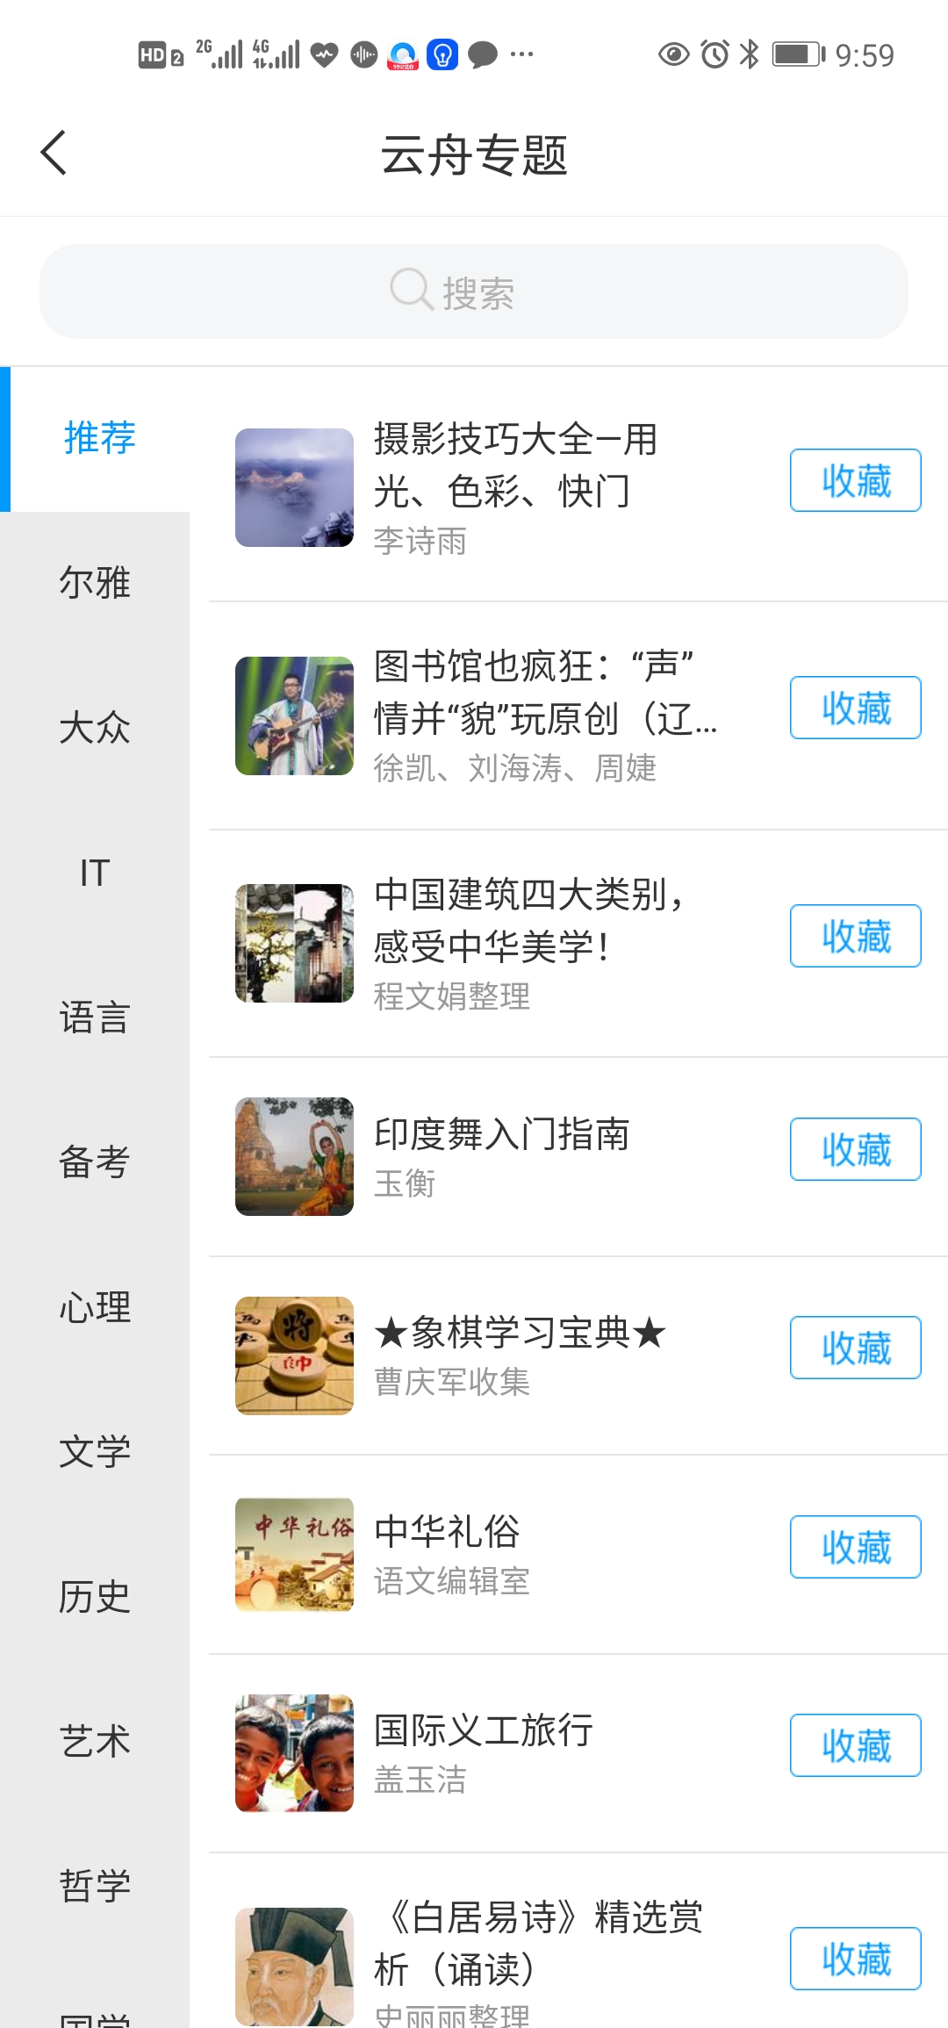
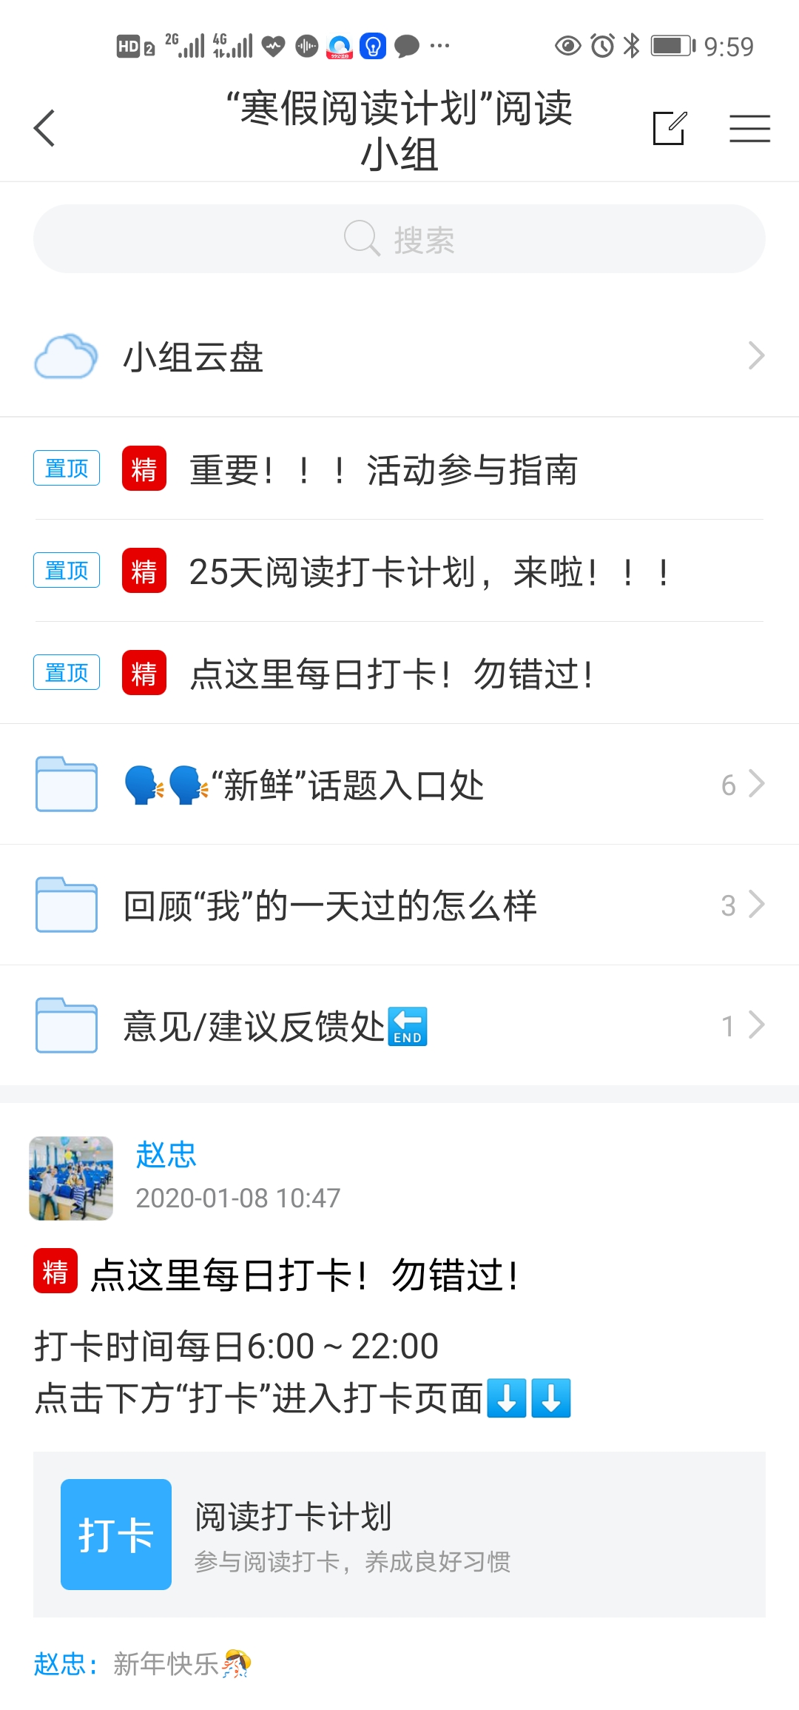
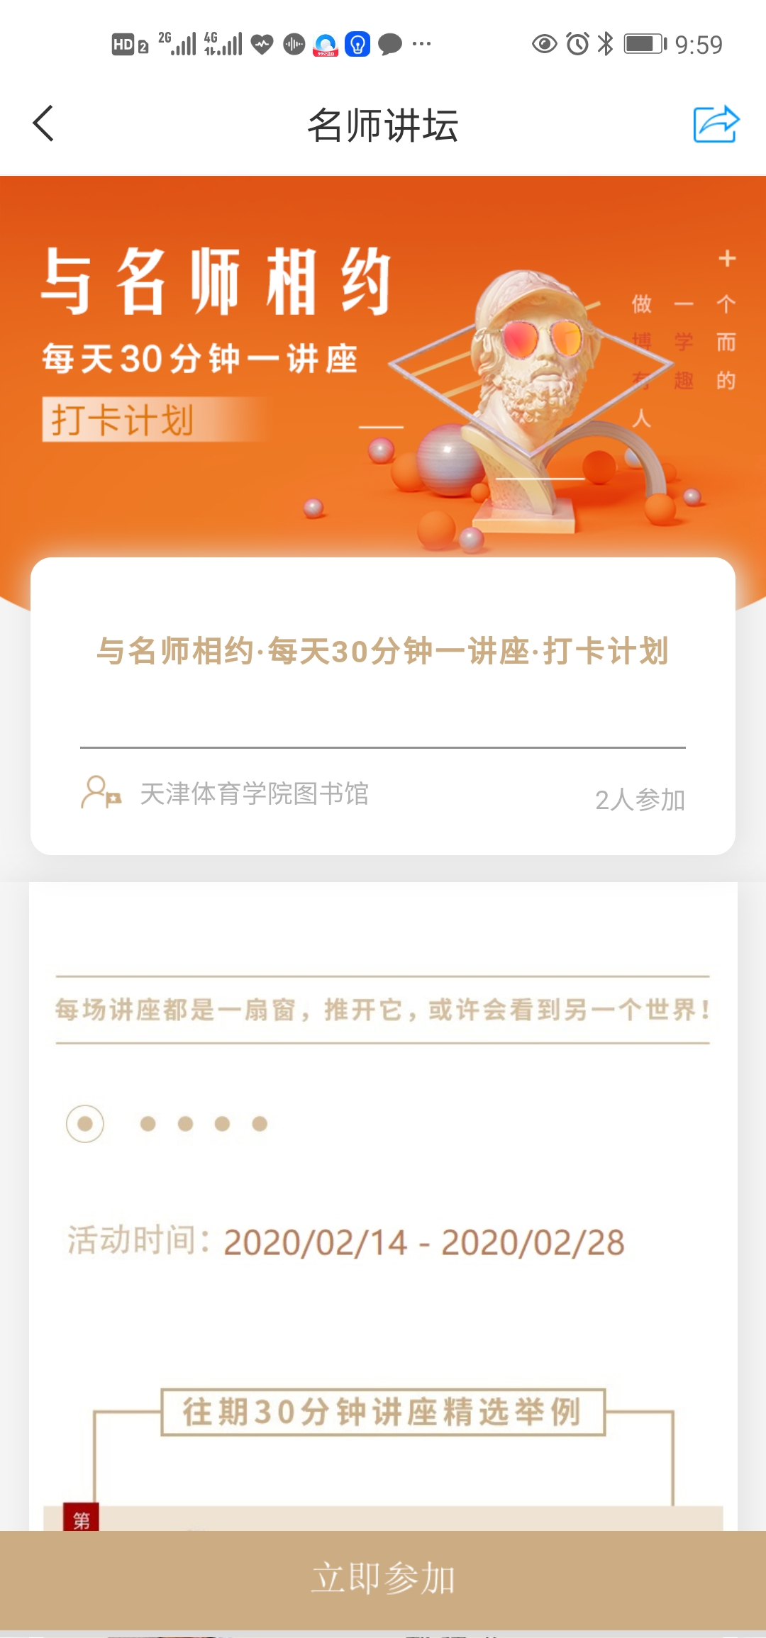
1.读者服务

Slide 6
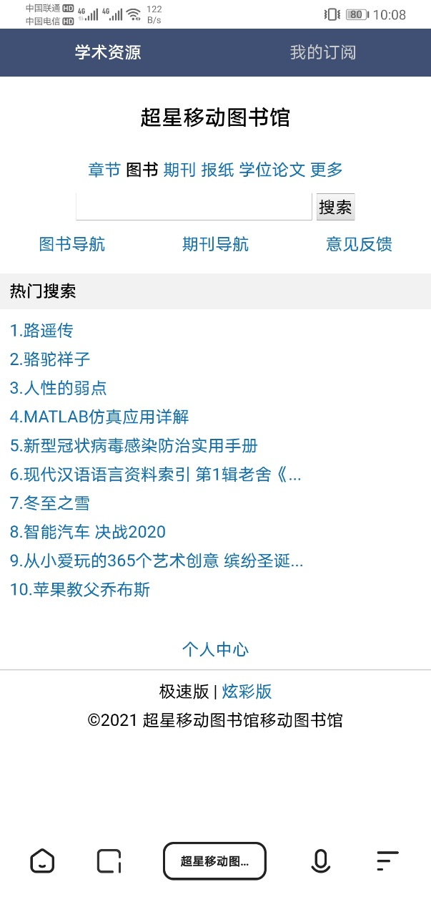
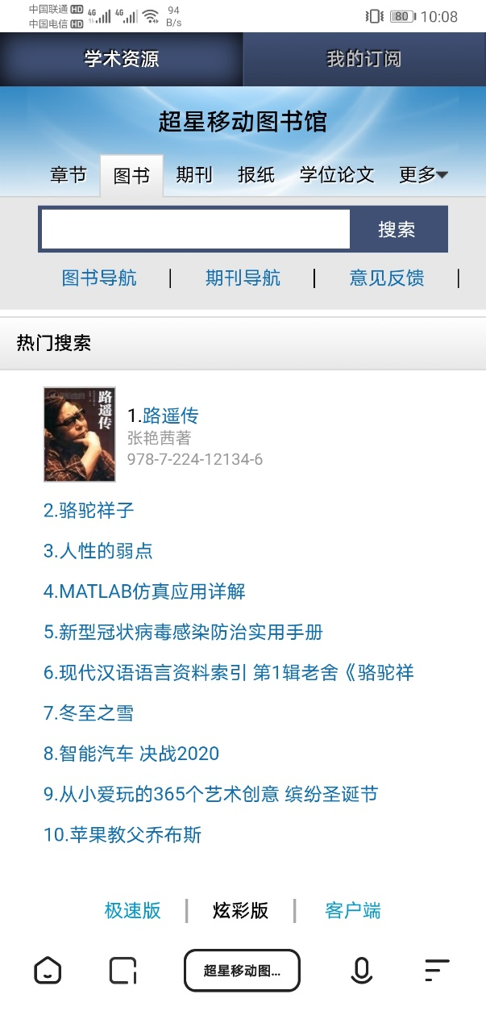
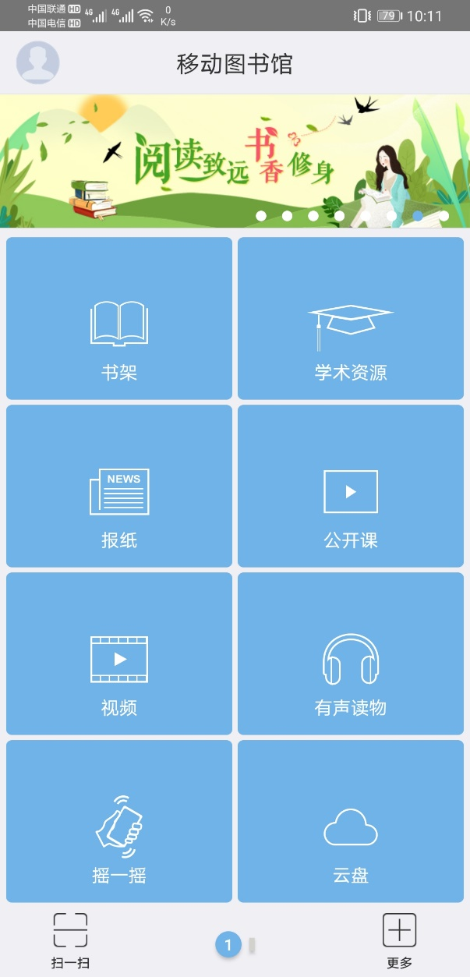
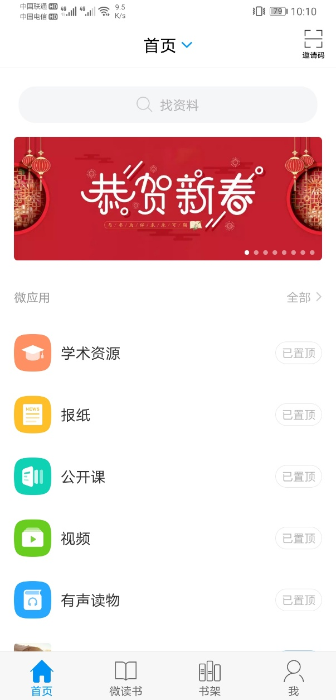
移动图书馆生长发育图
Notes:
基于WAP网页的手机版
适合触摸式手机的彩版
智能手机的客户端版
基于微服务架构的全新移动图书馆

Slide 7
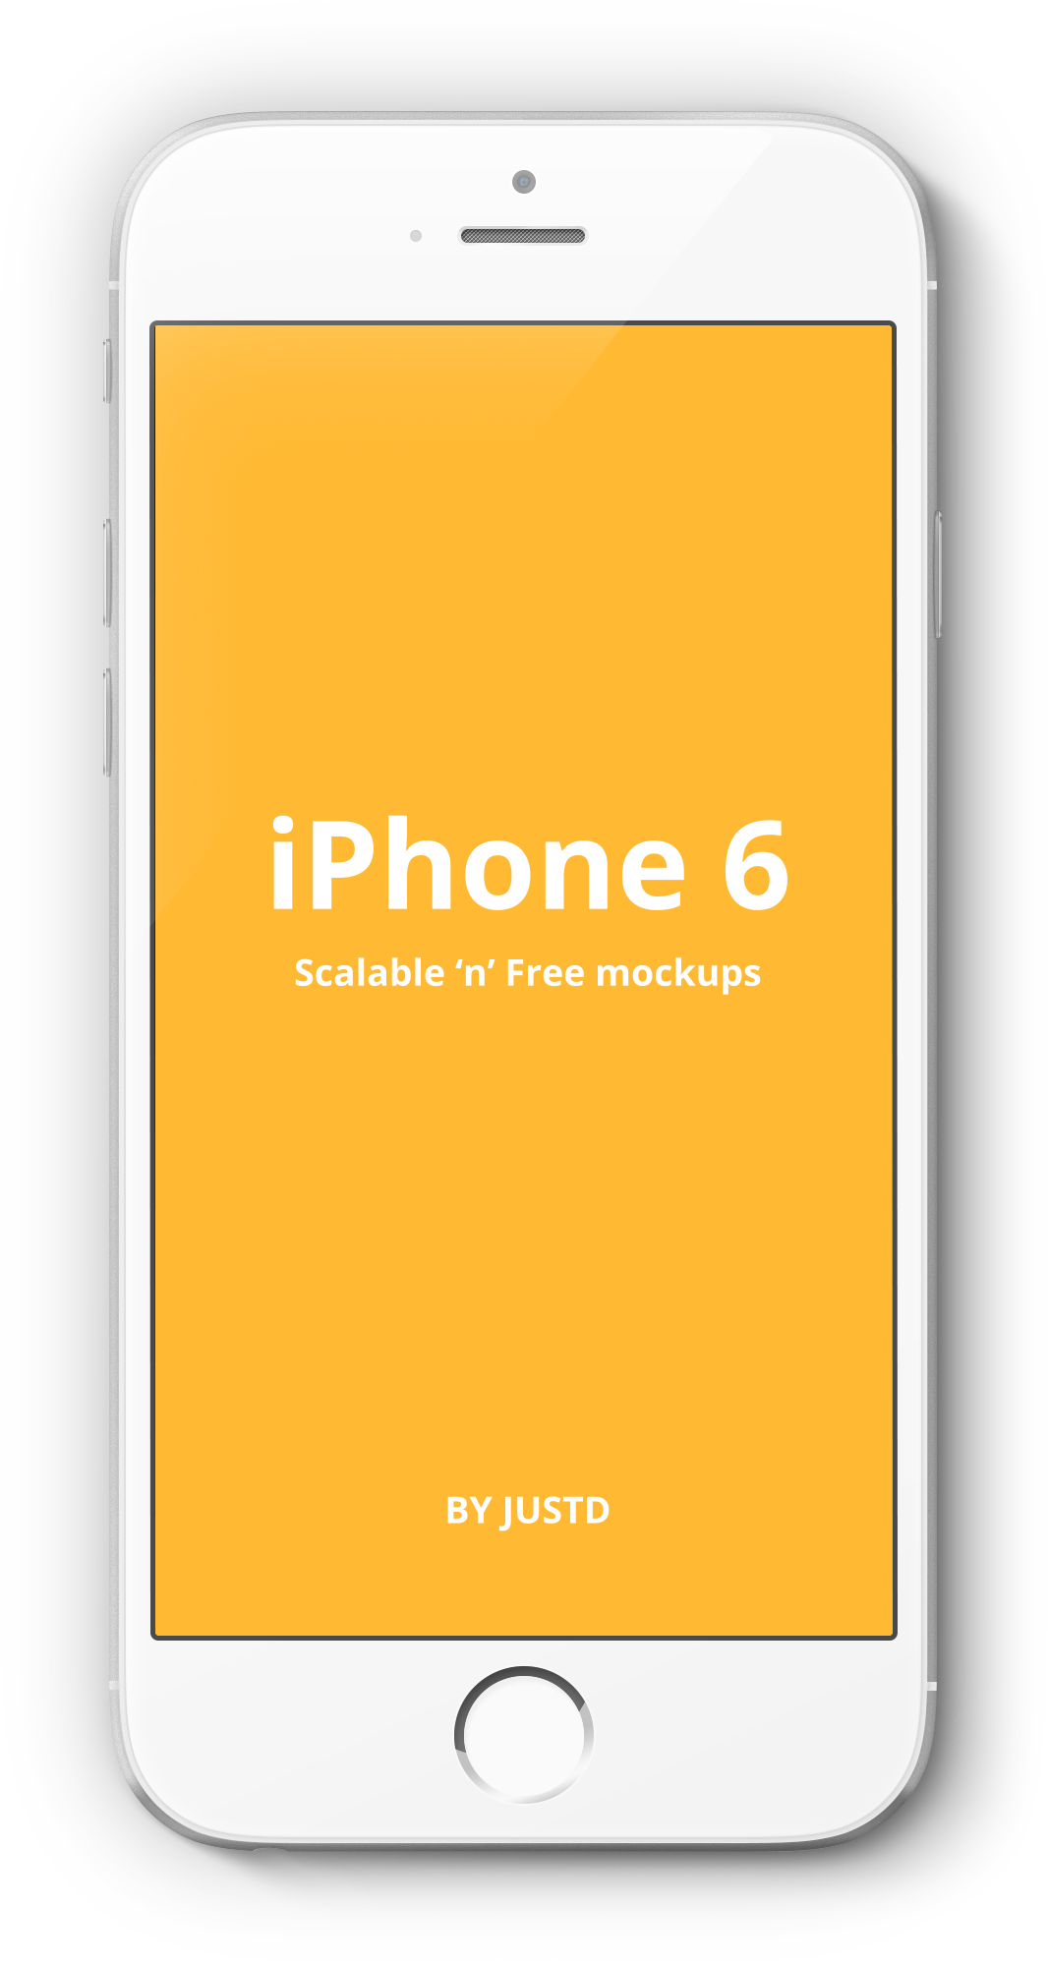
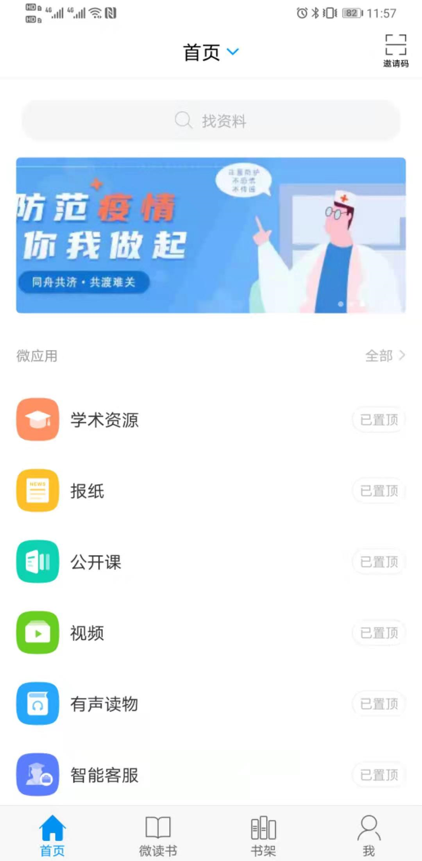
超星移动图书馆
任何用户
Any user
任何时候
Anytime
综合性
移动平台
任何地点
Any where
任何信息资源
Any information resource
任何服务
Any service
Notes:
移动图书馆成为一个综合性的移动平台，不仅提供阅读资源，更可以提供各种移动服务。

Slide 8
移动图书馆
电子资源
移动阅读
服务创建
展示空间
线上线下
同步管理
Notes:
服务展示窗口
线上线下同步管理
更精准的资源

Slide 9
01
电子资源、移动阅读
集成图书、期刊、视频讲座等图书馆移动阅读资源
电子资源利用率低？
馆藏复本不够？
读者阅读意愿不够强？
……

Slide 10
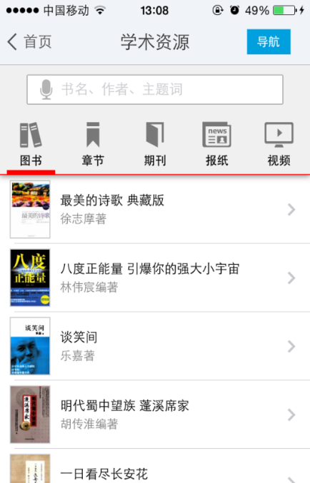
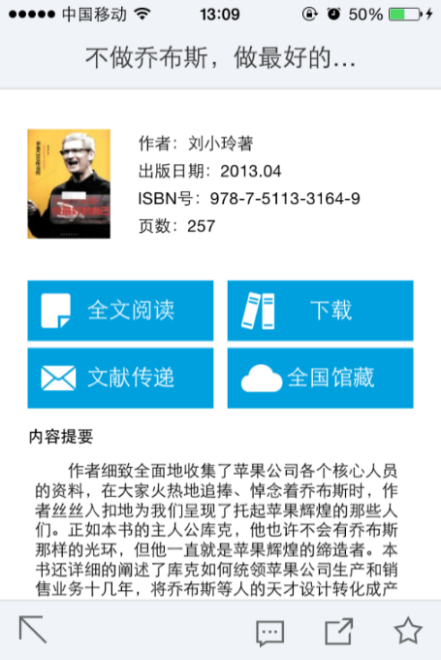
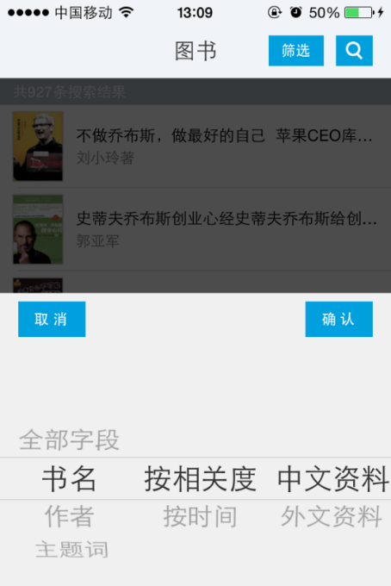
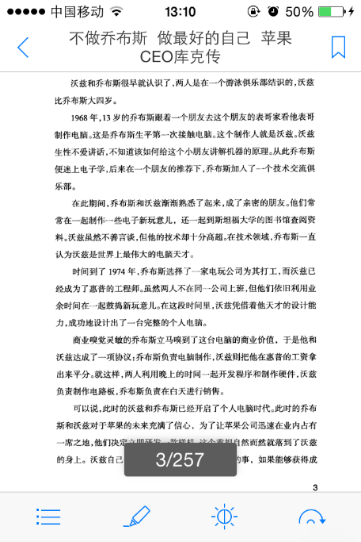
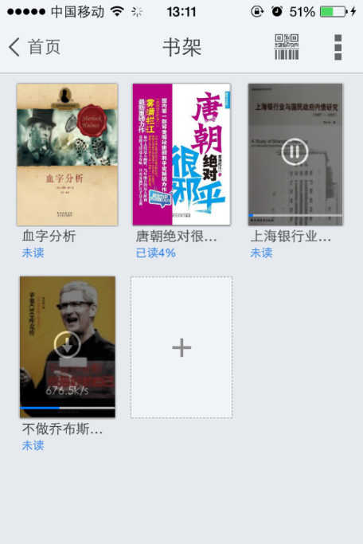
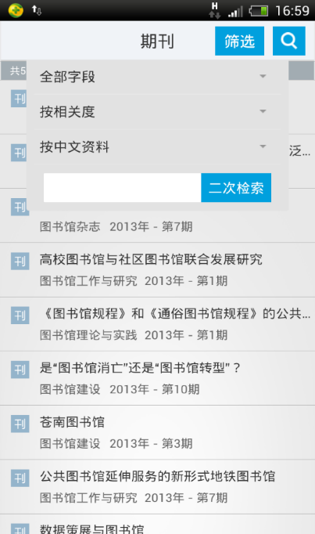
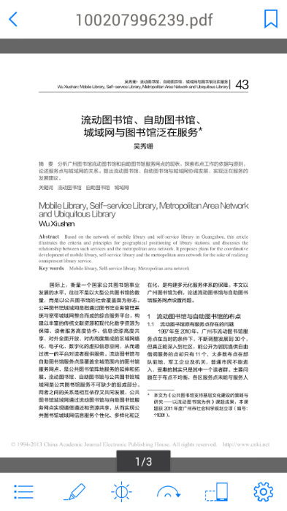
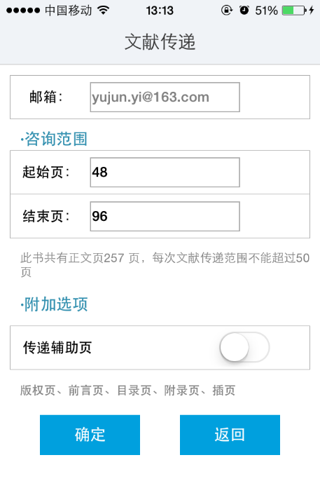
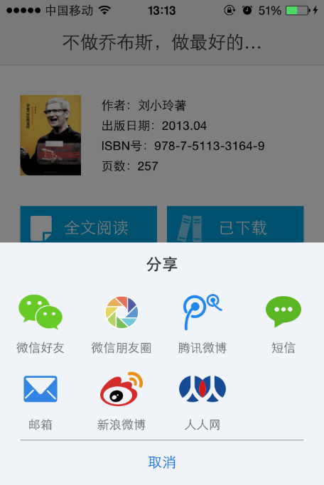
学术资源
整合图书馆电子资源，通过手机可进行一站式检索及阅读，支持下载，批注。
实时进行文献传递，资源导航，在线问答等服务。
Notes:
学术资源检索为多频道一站式检索，可以支持多字段和二次检索精确定位；检索到的数据也有多种获取方式，例如直接下载后即可离线阅读；可以支持文献传递

Slide 11
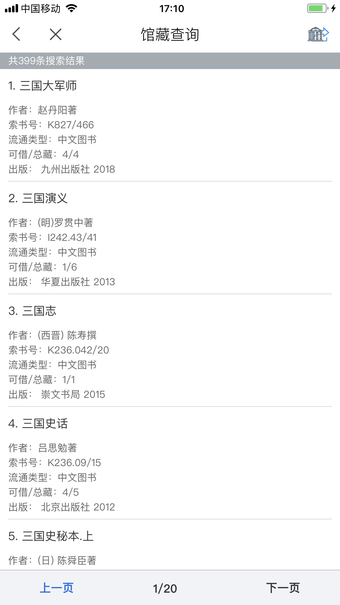
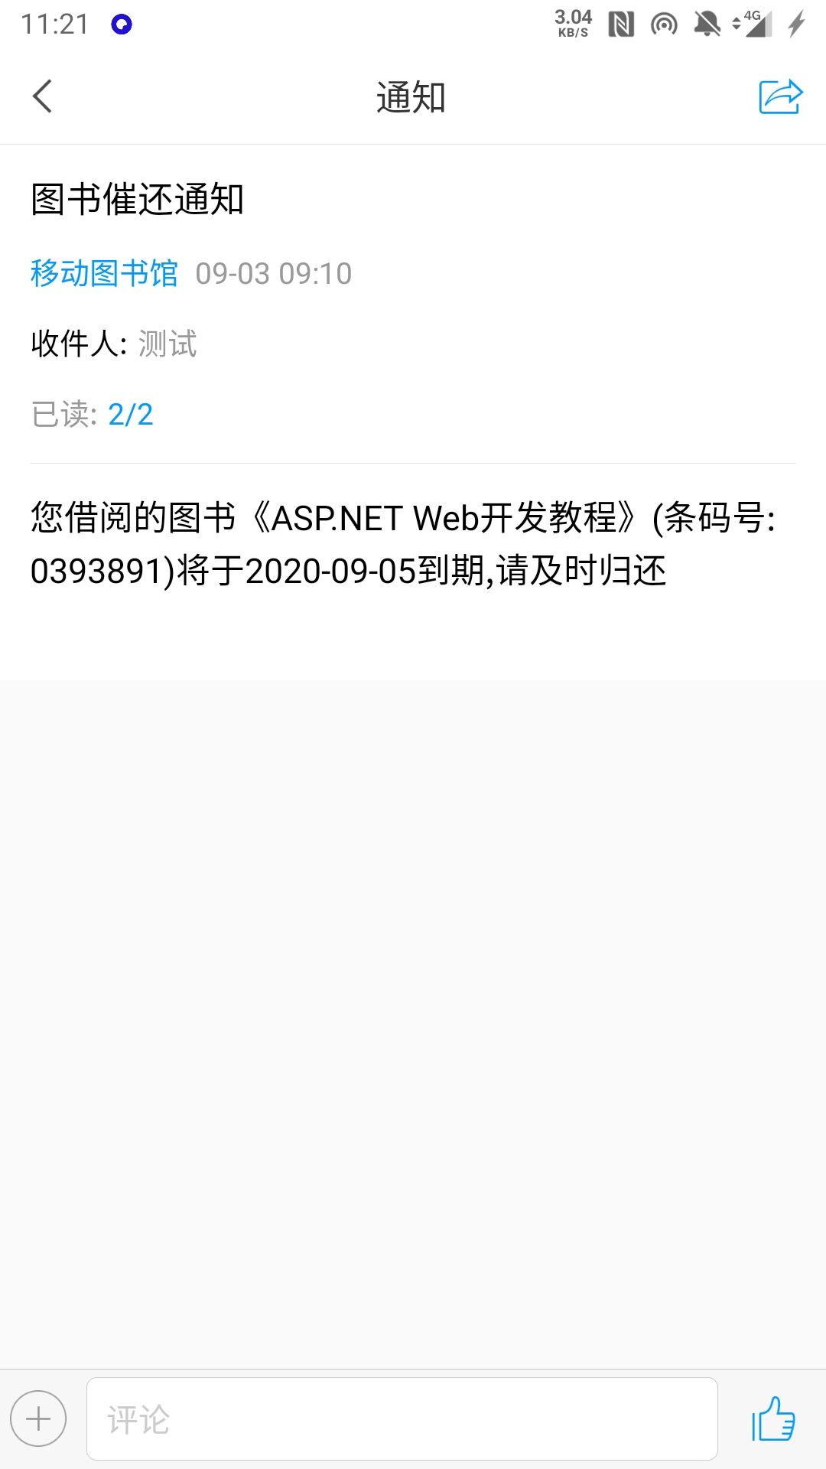
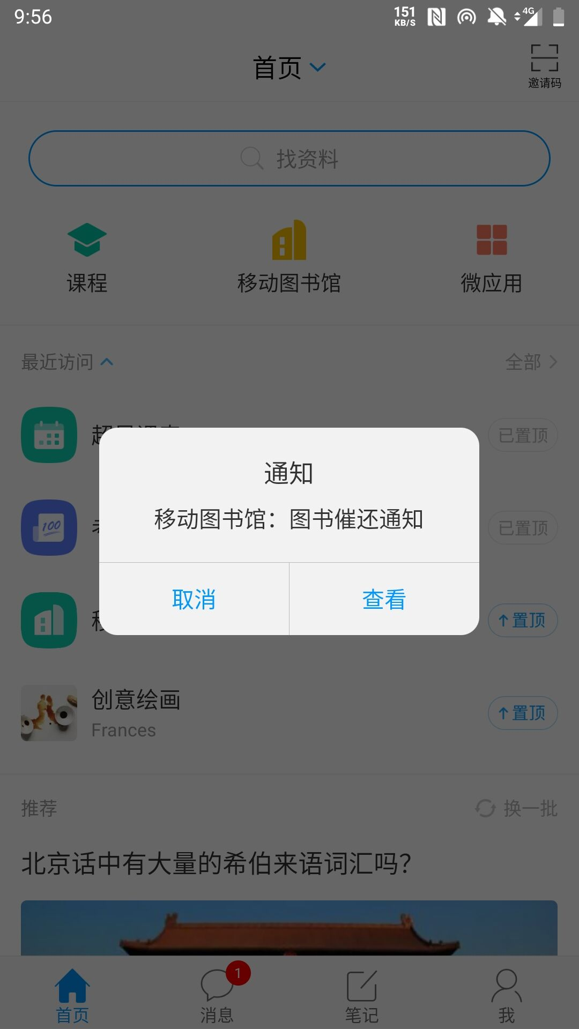
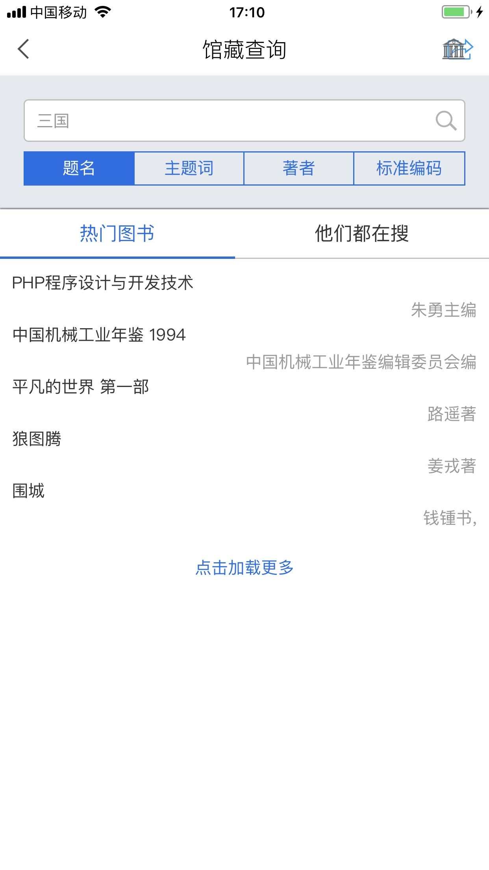
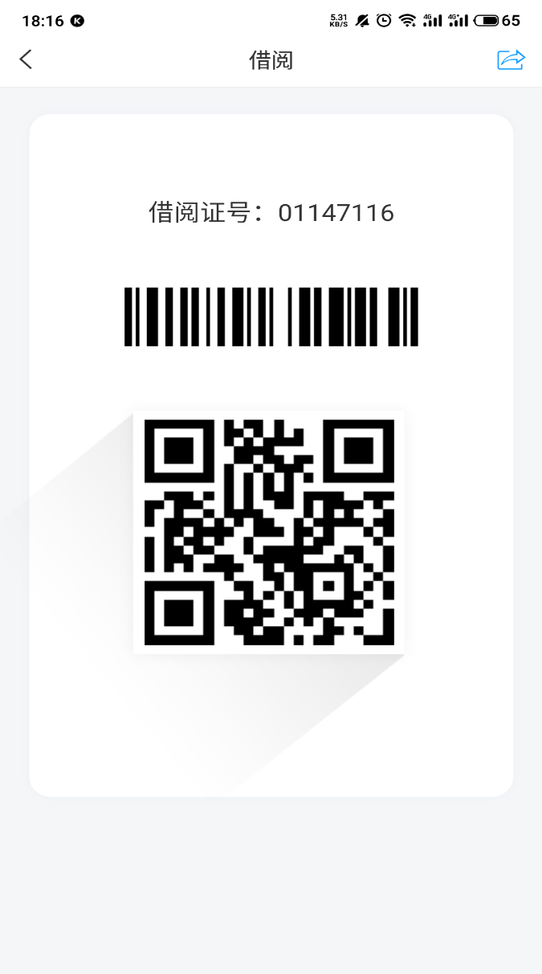
馆藏查询
与图书馆OPAC系统的完美对接，支持手机查询,预约,续借……
通过短信，客户端可进行高效的到期提醒及信息推送。
Notes:
对接opac系统，

Slide 12
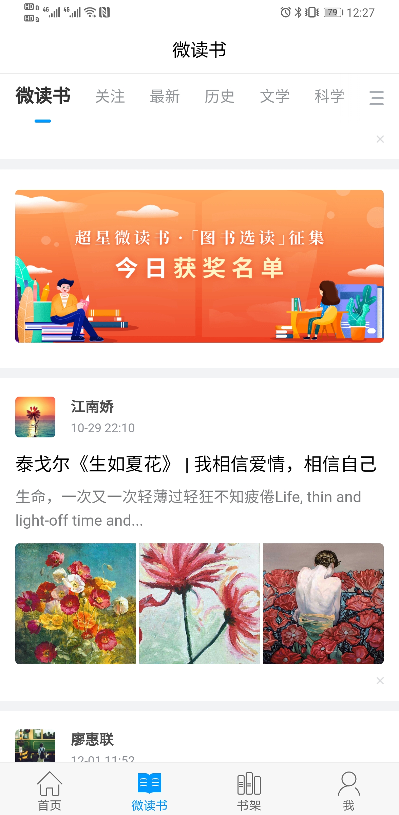
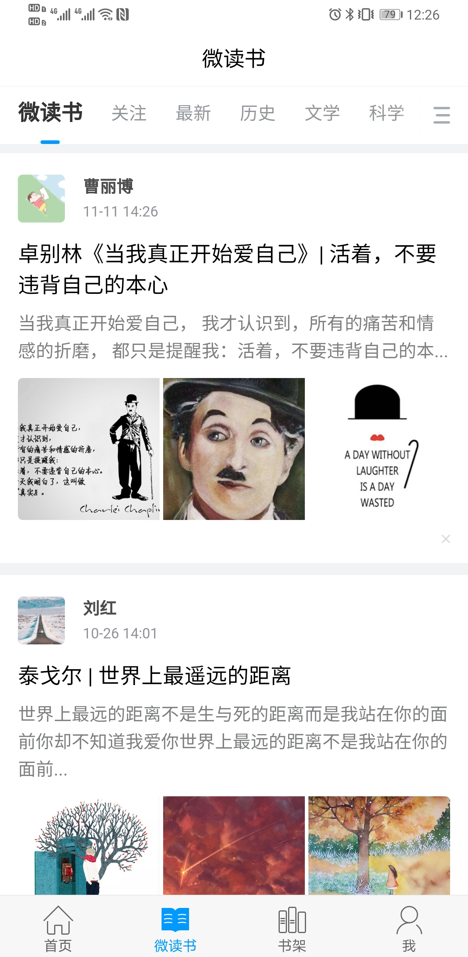
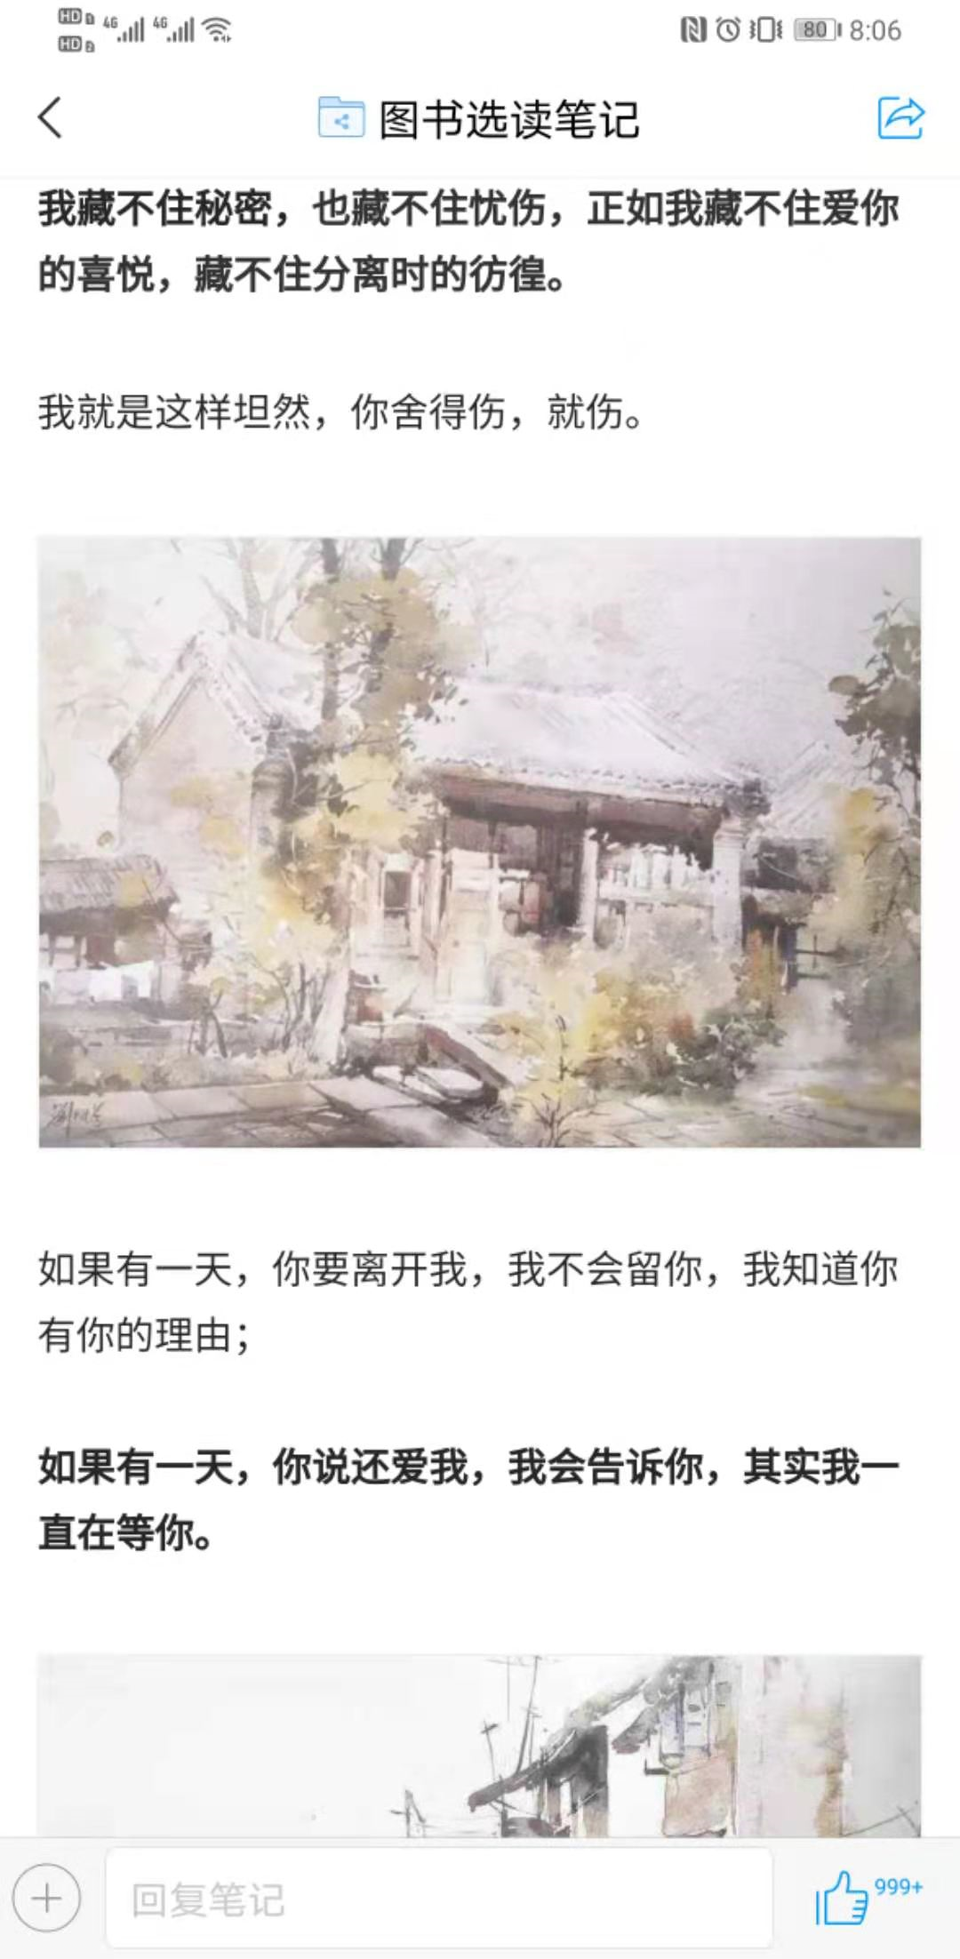
微读书
碎片化阅读，通过片段引导读者阅读经典全文。
激发读者创作欲，将阅读体验分享到平台。

Slide 13
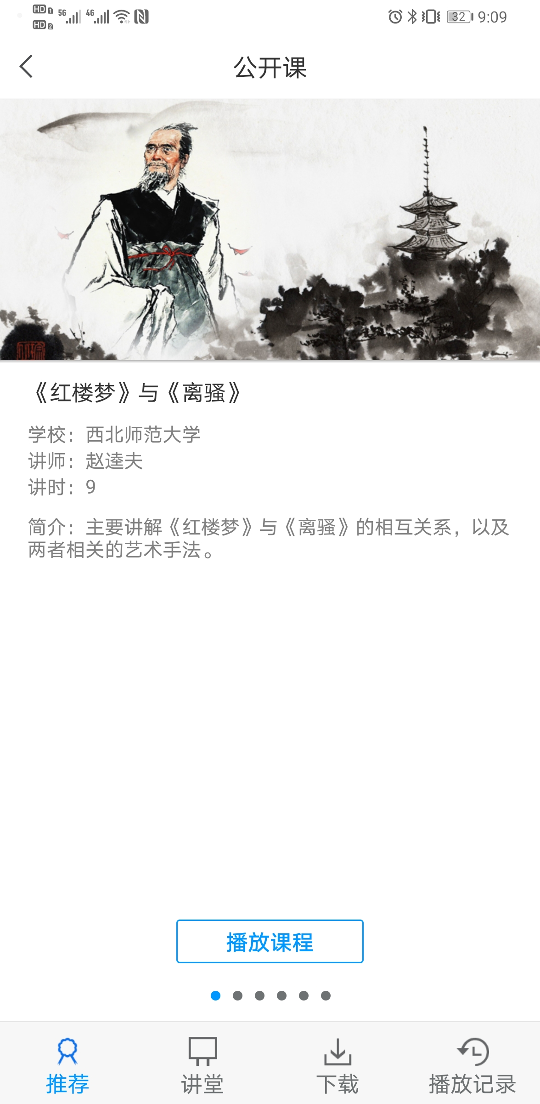
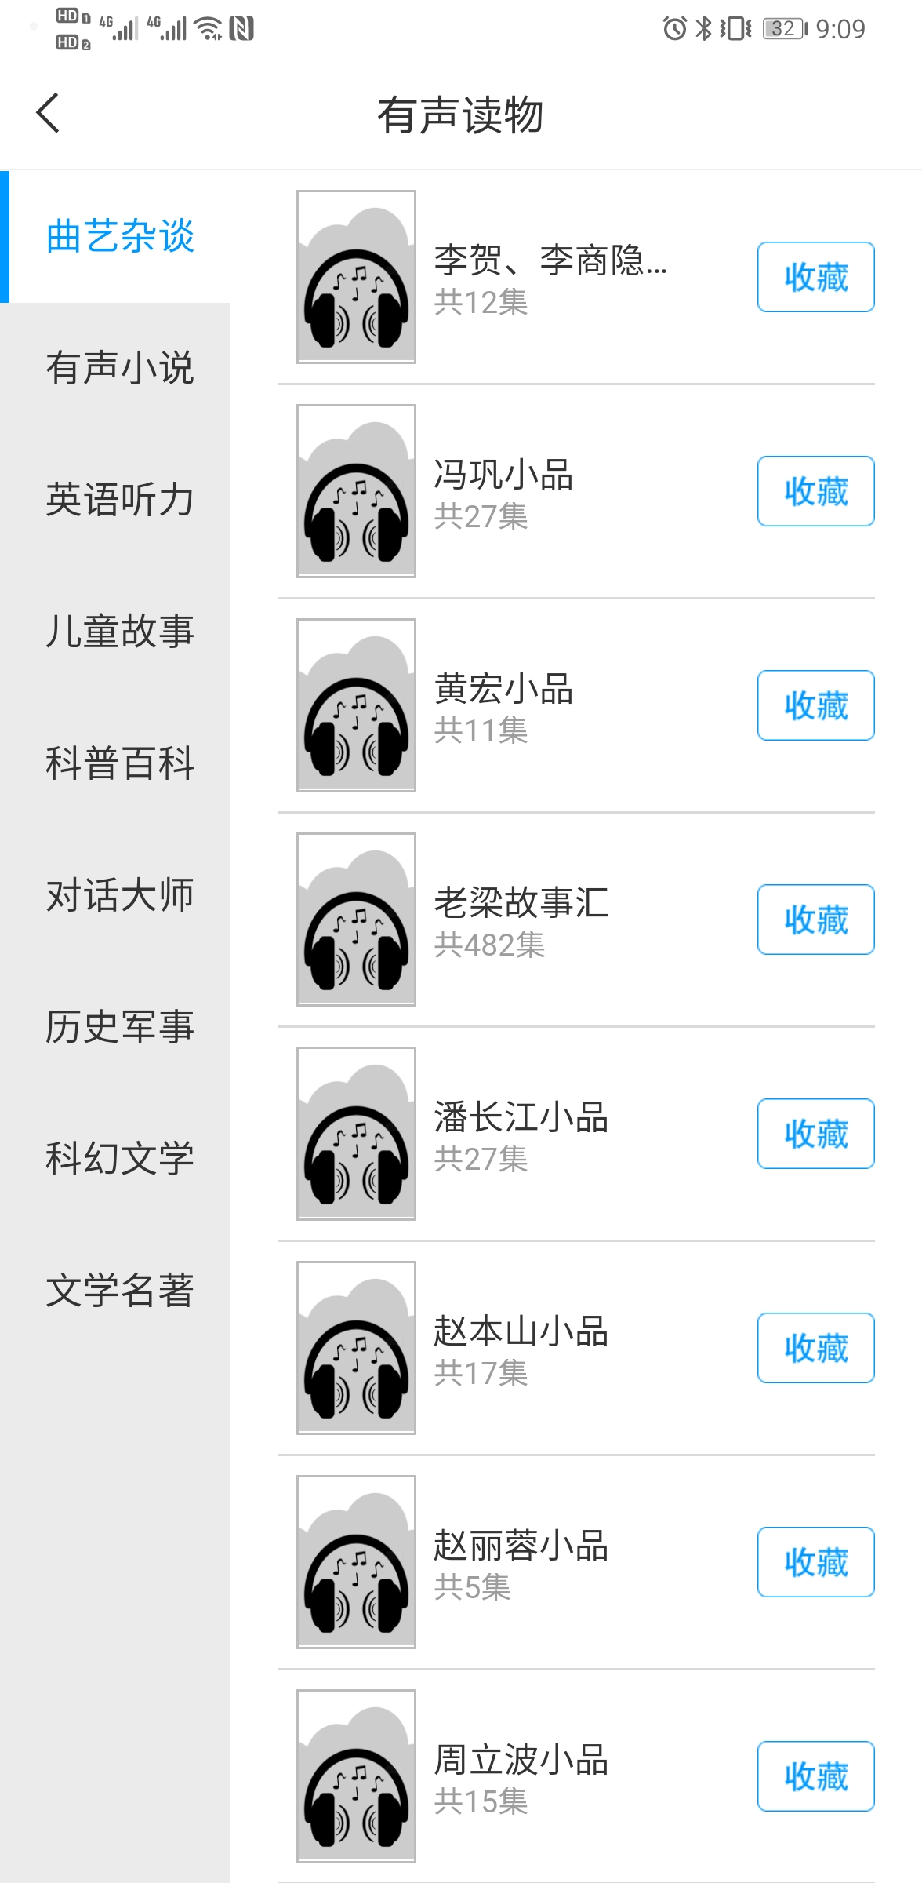
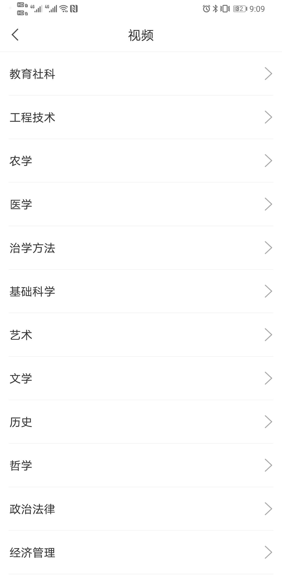
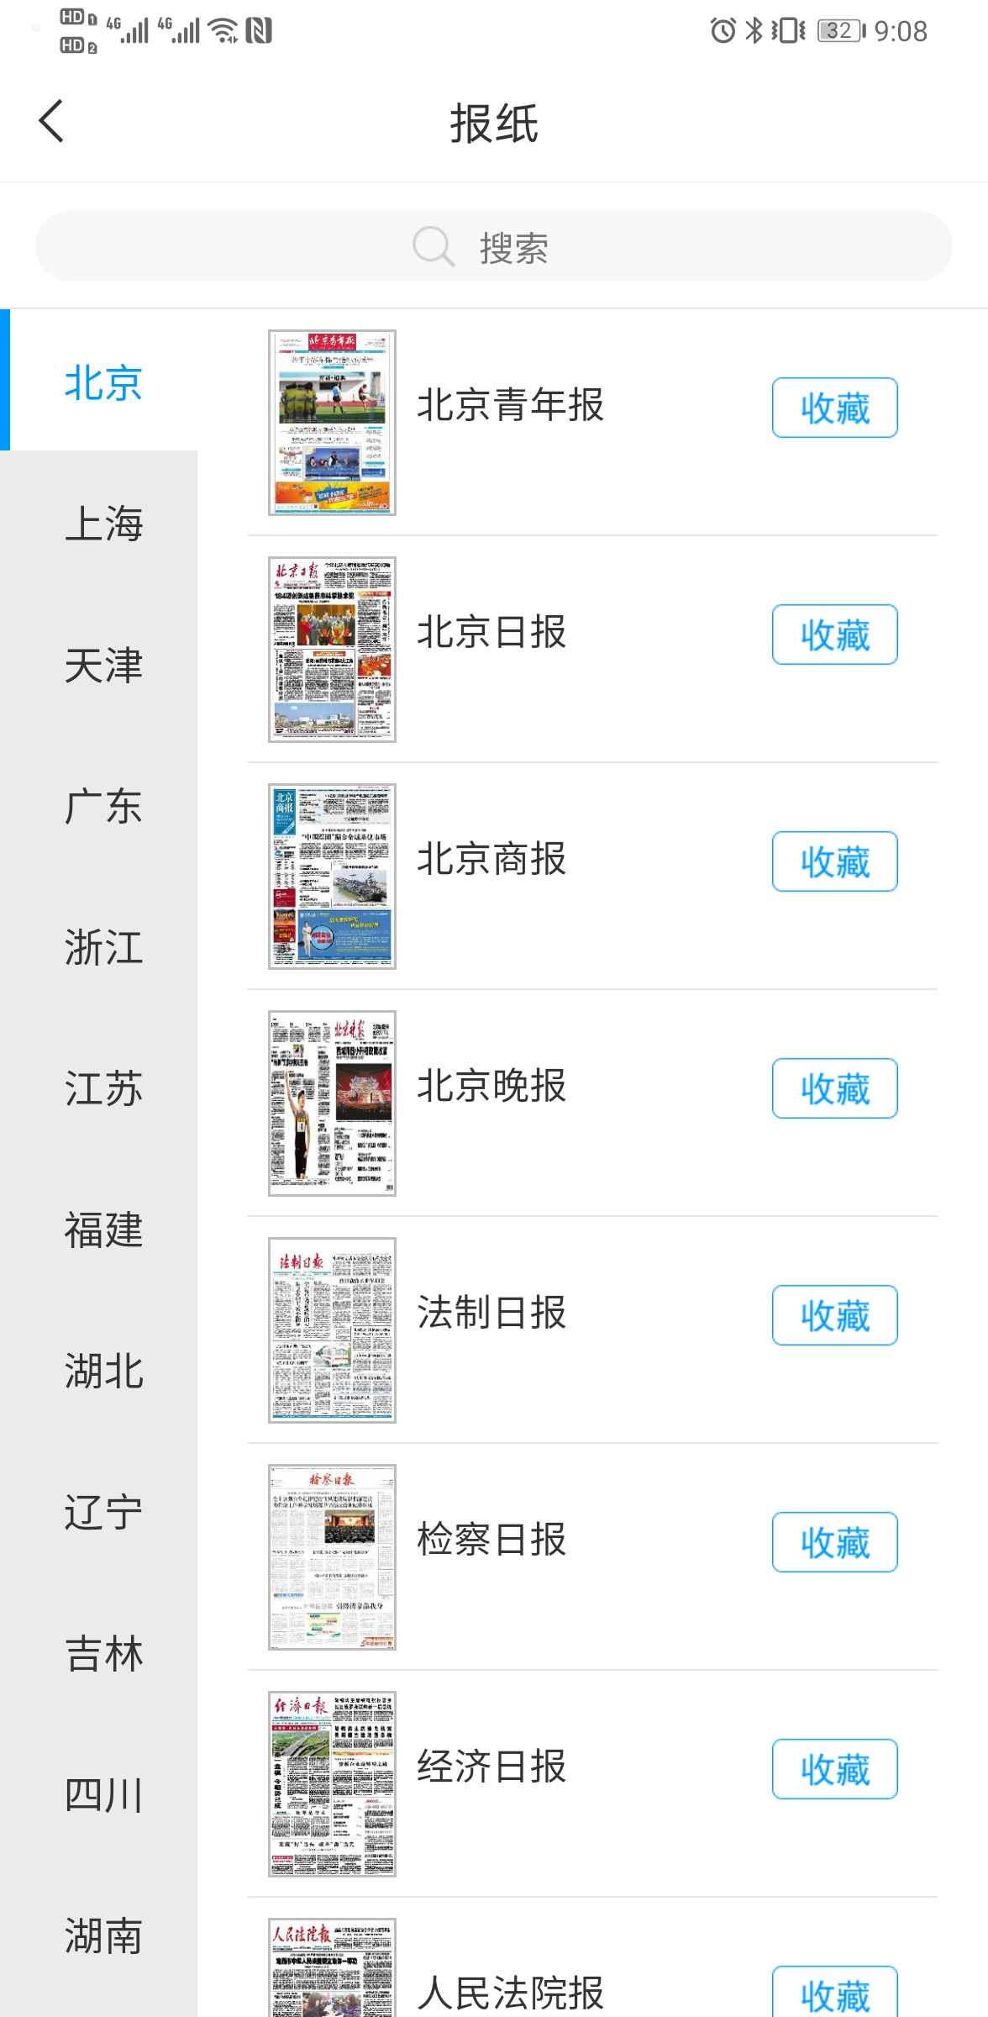
更多资源

Slide 14
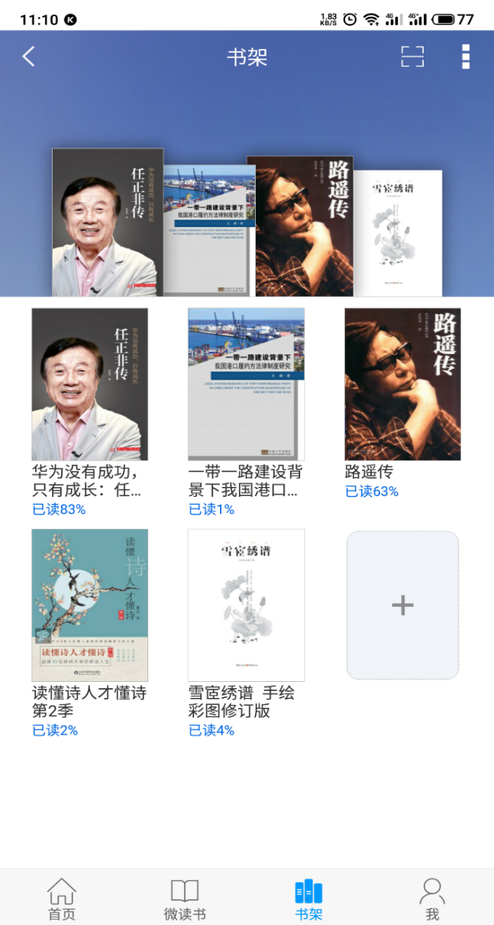
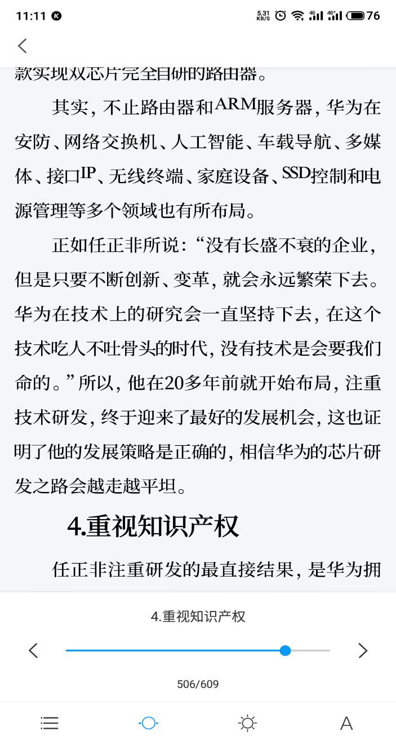
移动阅读
字体、背景可调节。
阅读进度目录随时看
离线阅读，书签记录随心看

Slide 15
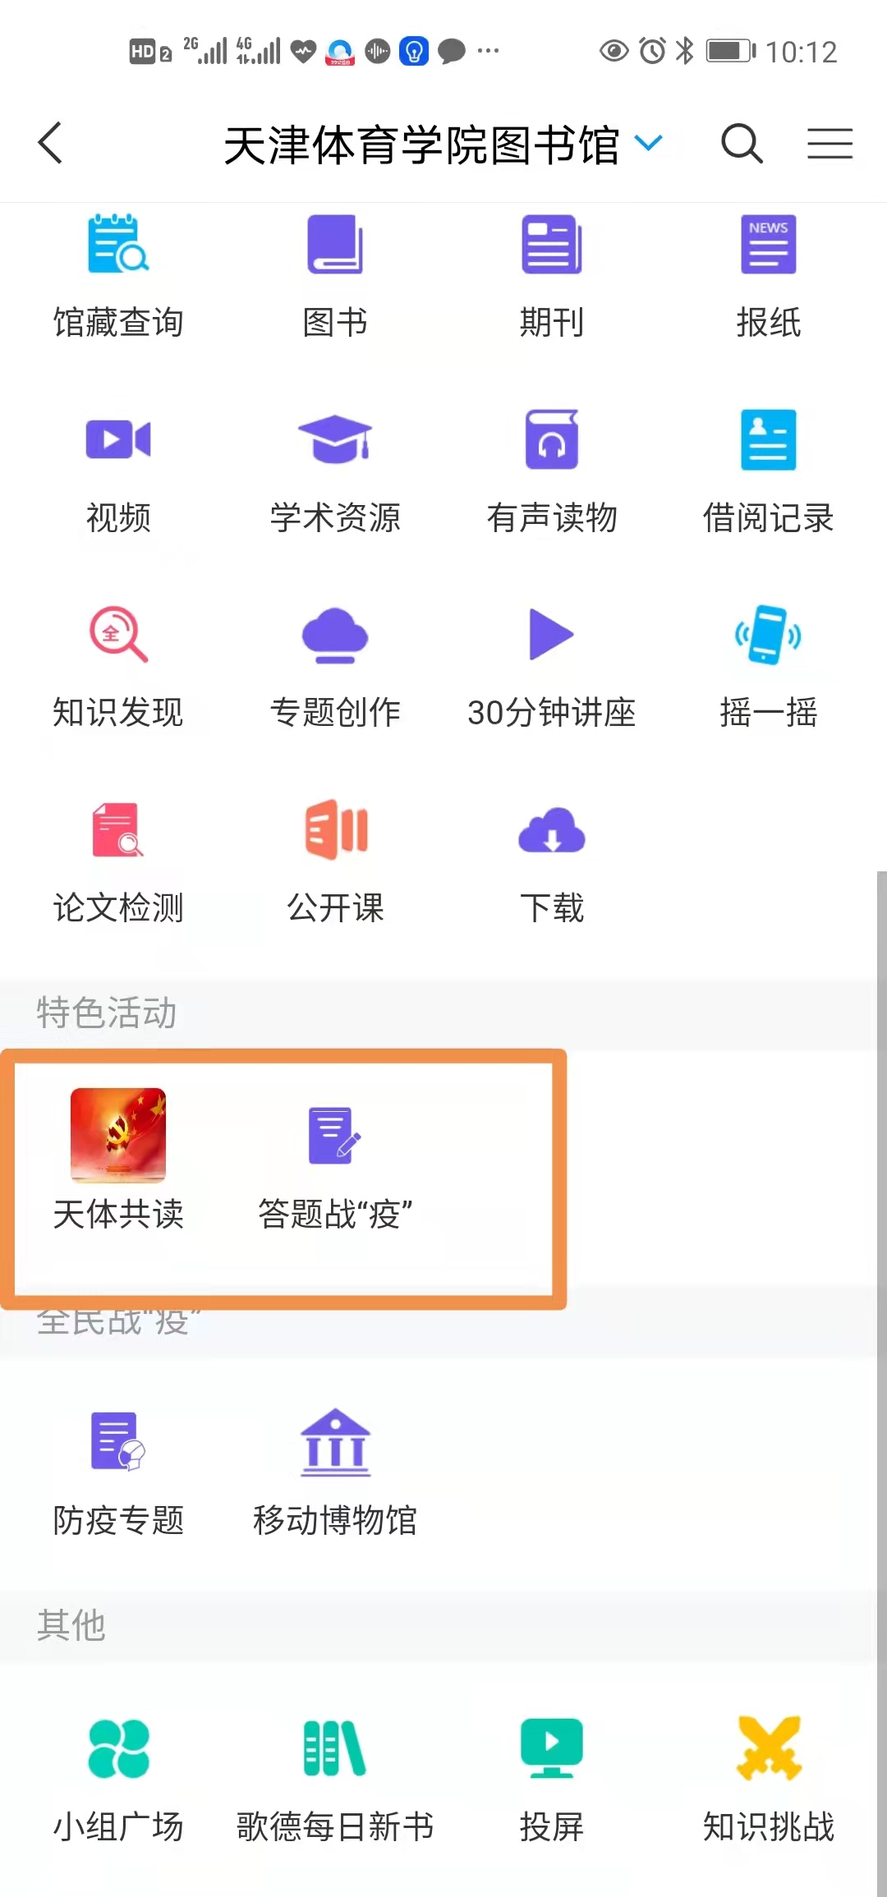
特色活动
图书馆系列活动，你找到了吗？
活动奖品，你是不是也拿到了？
……
Notes:
相信这些问题老师在日常工作中经常遇到，那么利用移动图书馆提供的相关功能就可以很好的解决这些问题。

Slide 16
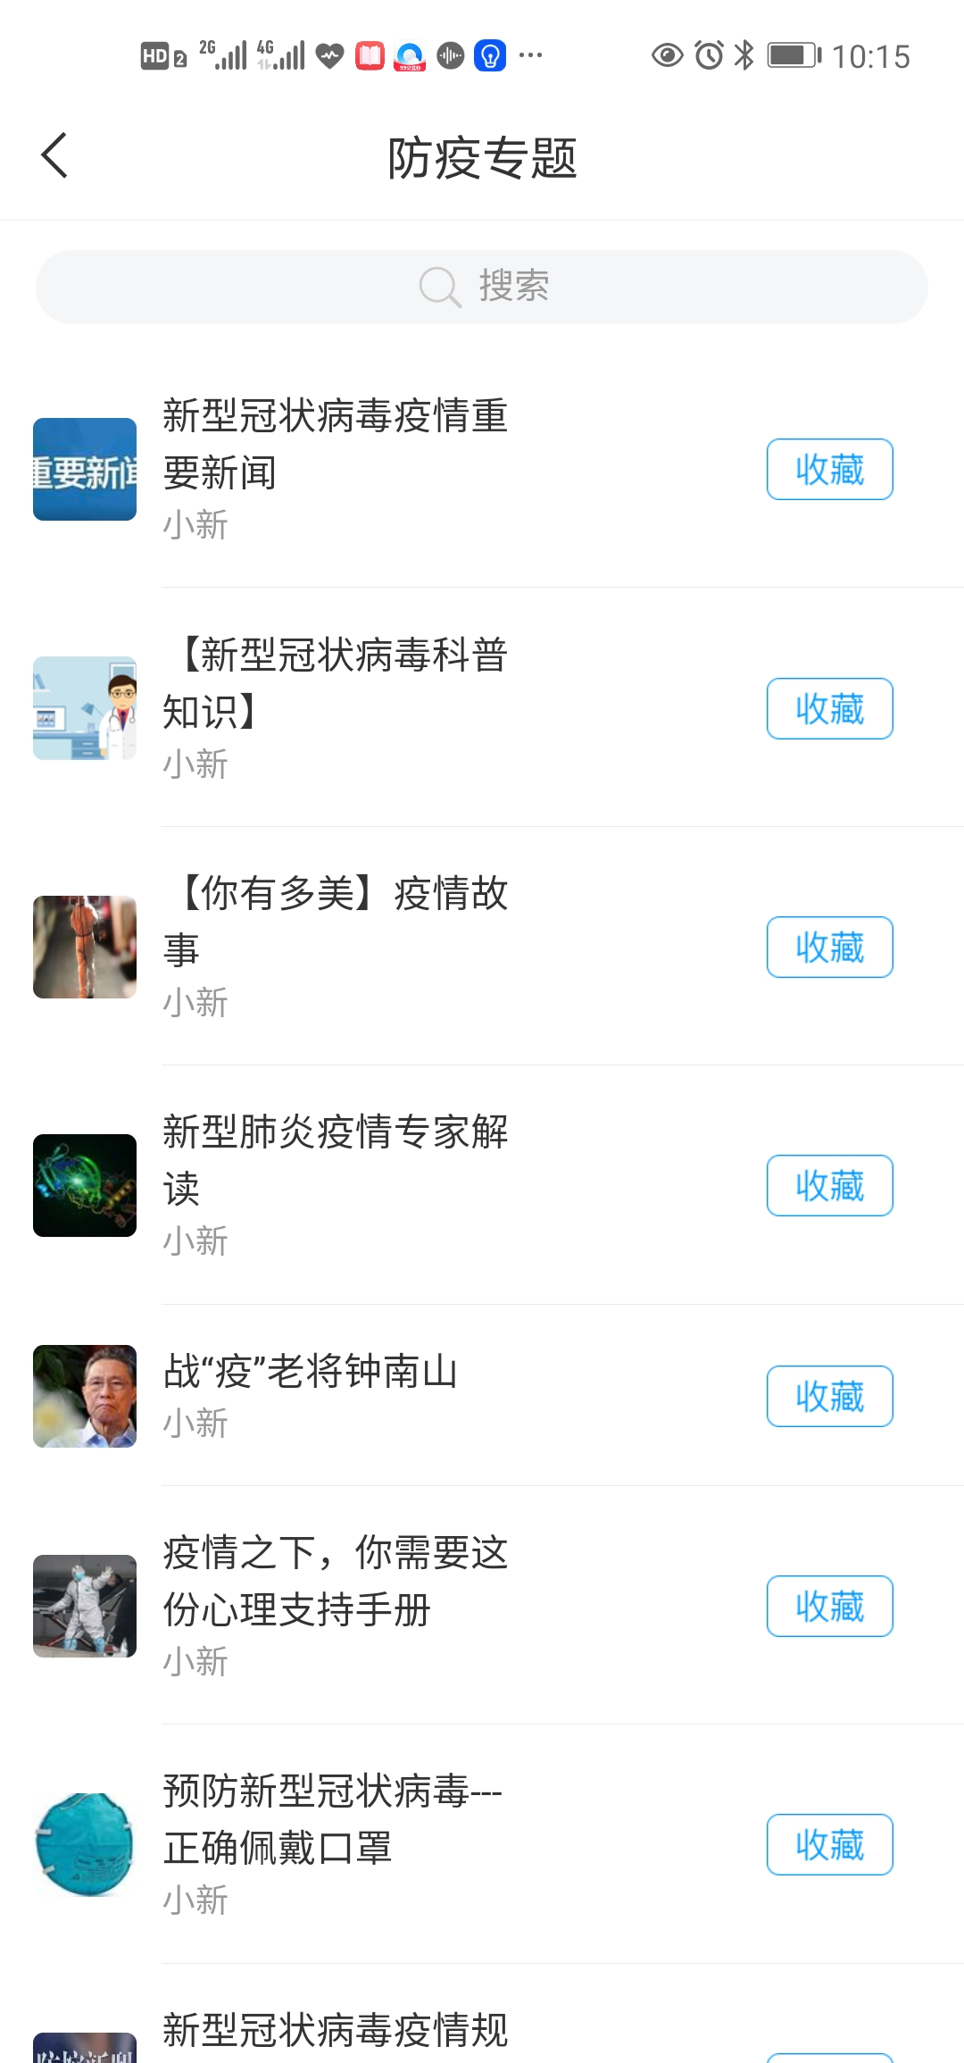
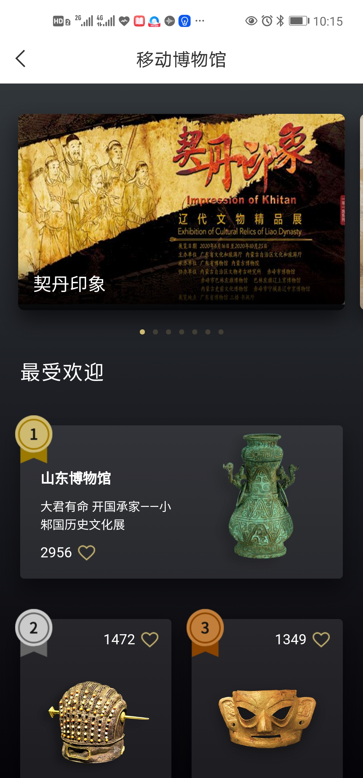
全民战“疫”
疫情如何防护，相关专题早知道。
疫情下，无法旅游，移动博物馆，带你畅游全国
……
Notes:
相信这些问题老师在日常工作中经常遇到，那么利用移动图书馆提供的相关功能就可以很好的解决这些问题。

Slide 17
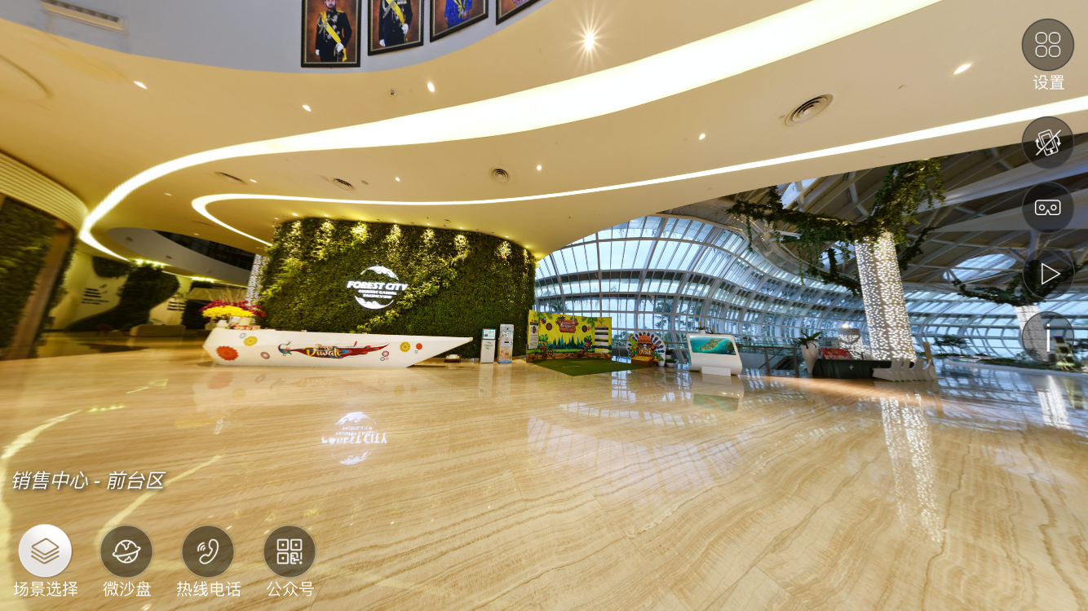
360°全景及VR新体验
通过全景技术及VR新技术提供虚拟展馆、图书馆体验
Notes:
结合最新的vr技术，读者在移动图书馆中就可以身临其境的游览图书馆

Slide 18
03
线上线下服务同步管理
构建读者与图书馆交流的桥梁
举办活动通知送达率低？
图书馆占座问题严重？
讲座活动效果不佳？
……

Slide 19
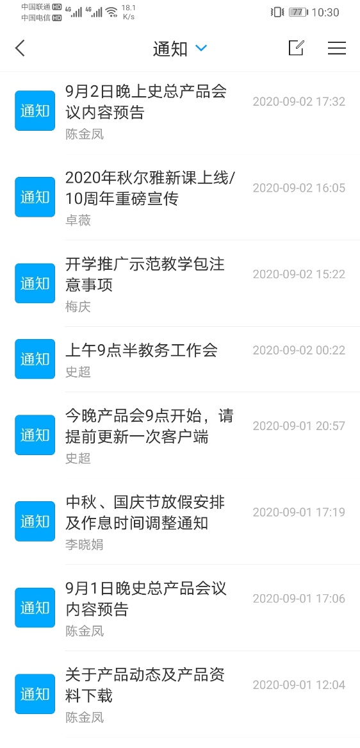
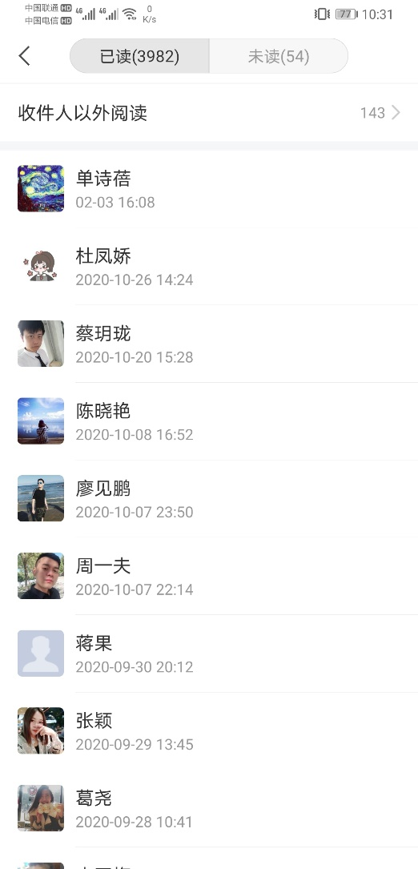
通知消息实时反馈 已读、未读精准统计
通知可按组织机构下发，阅读人数实时反馈，精准对接每个部门的每个人

Slide 20
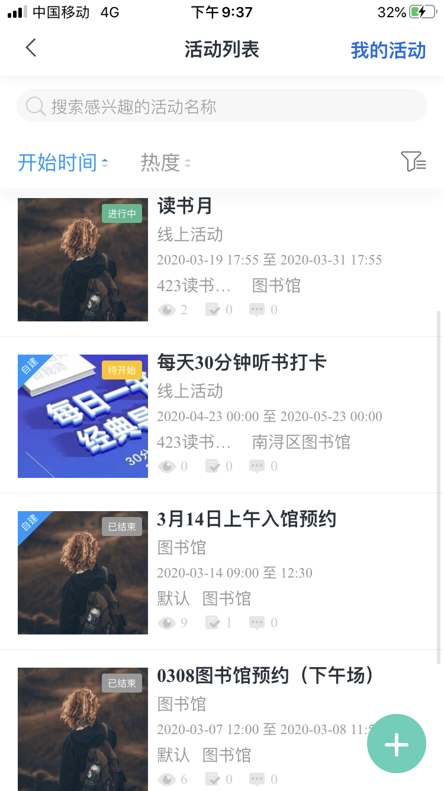
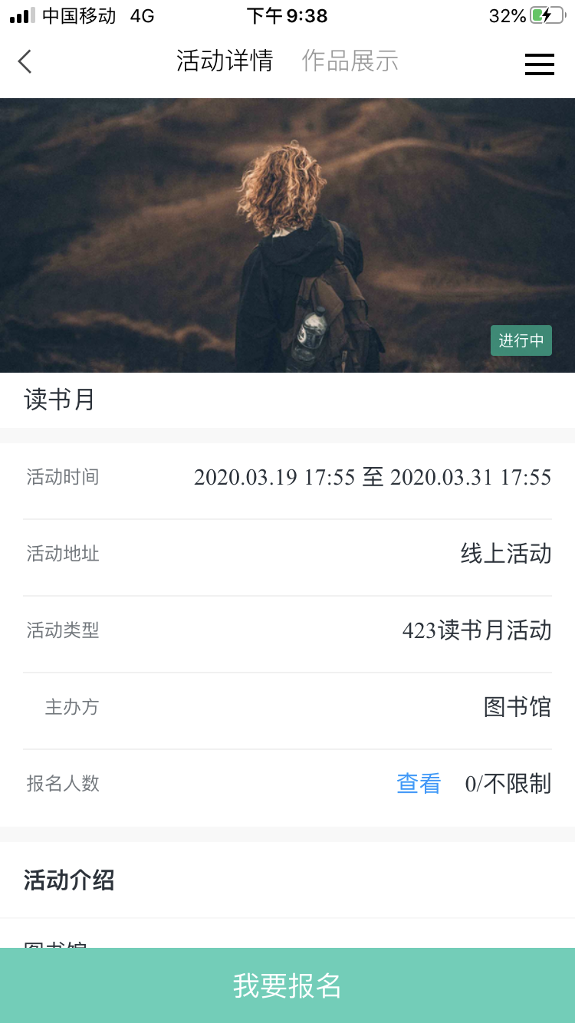
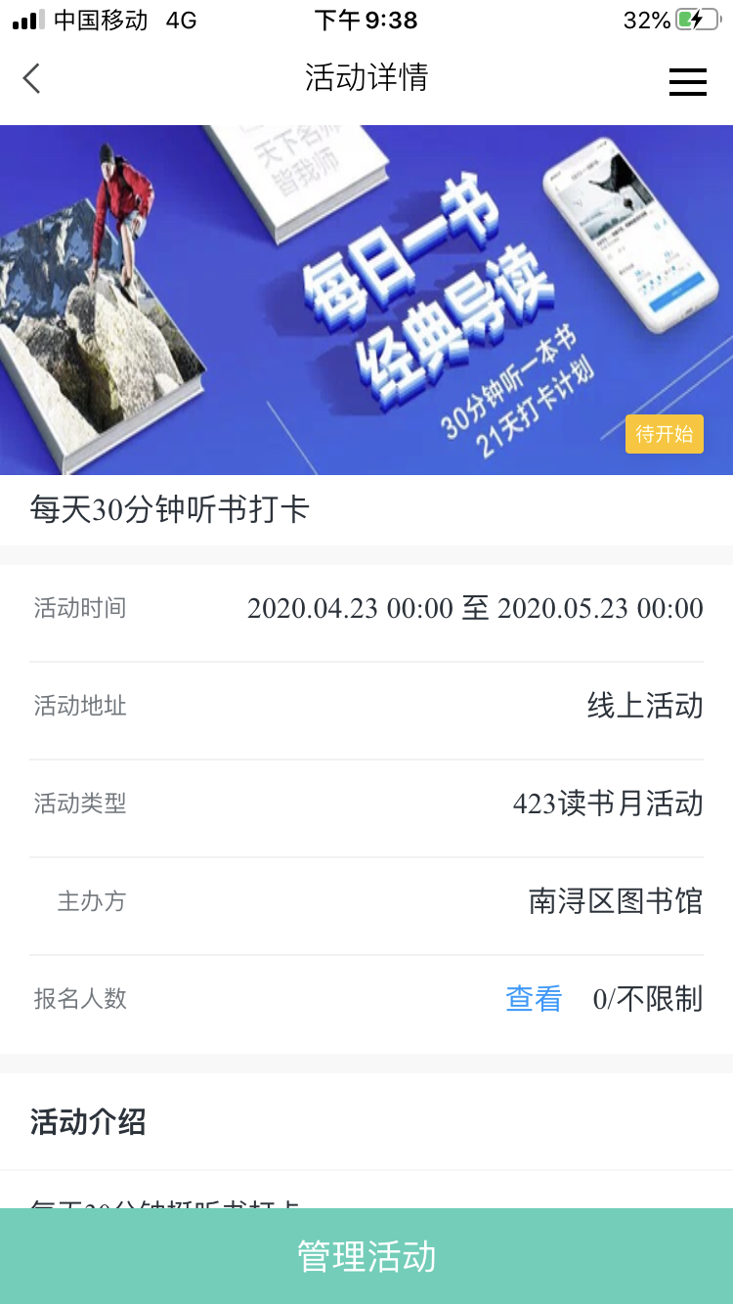
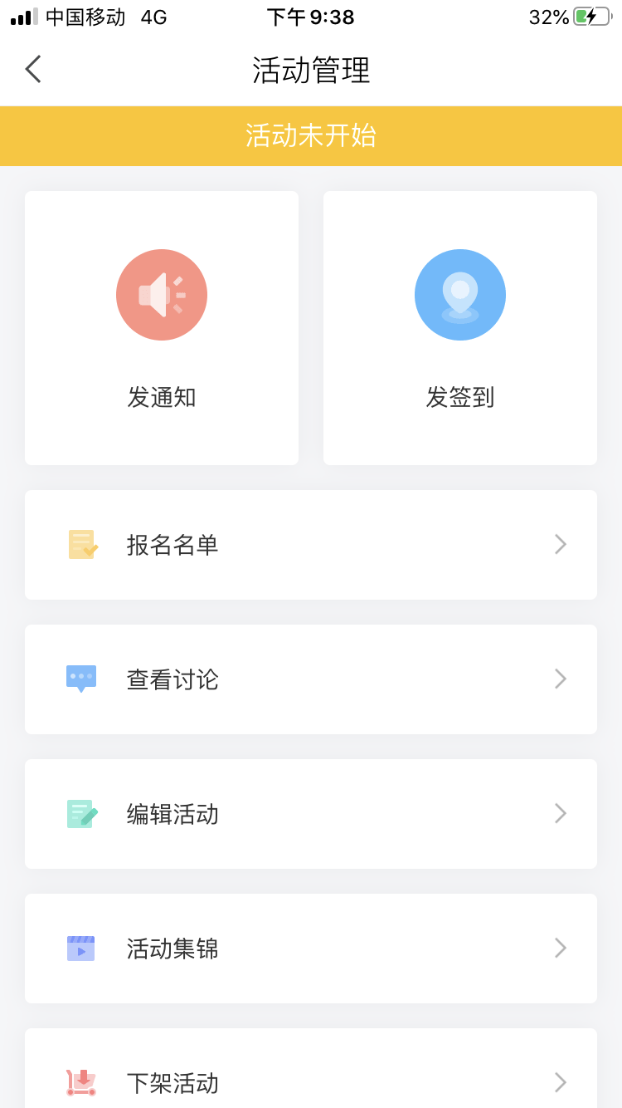
活动管理
Notes:
提供强大的活动管理平台
活动展示
读者在线预约
管理员手机端管理

Slide 21
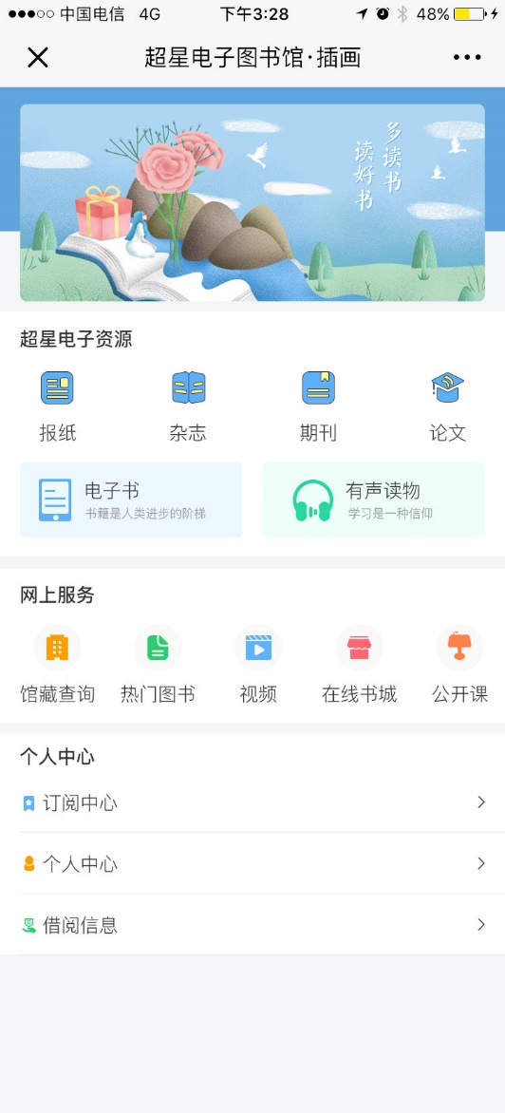
微信公众号
逐步上线中，敬请期待

Slide 22
THANKS

